Slide 1
Contribution à la biologie du virus
de Schmallenberg
Calixte Bayrou
Pr Daniel Desmecht
Département de Morphologie et Pathologie

Slide 2
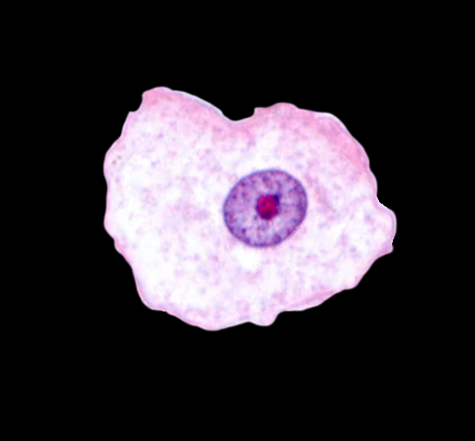
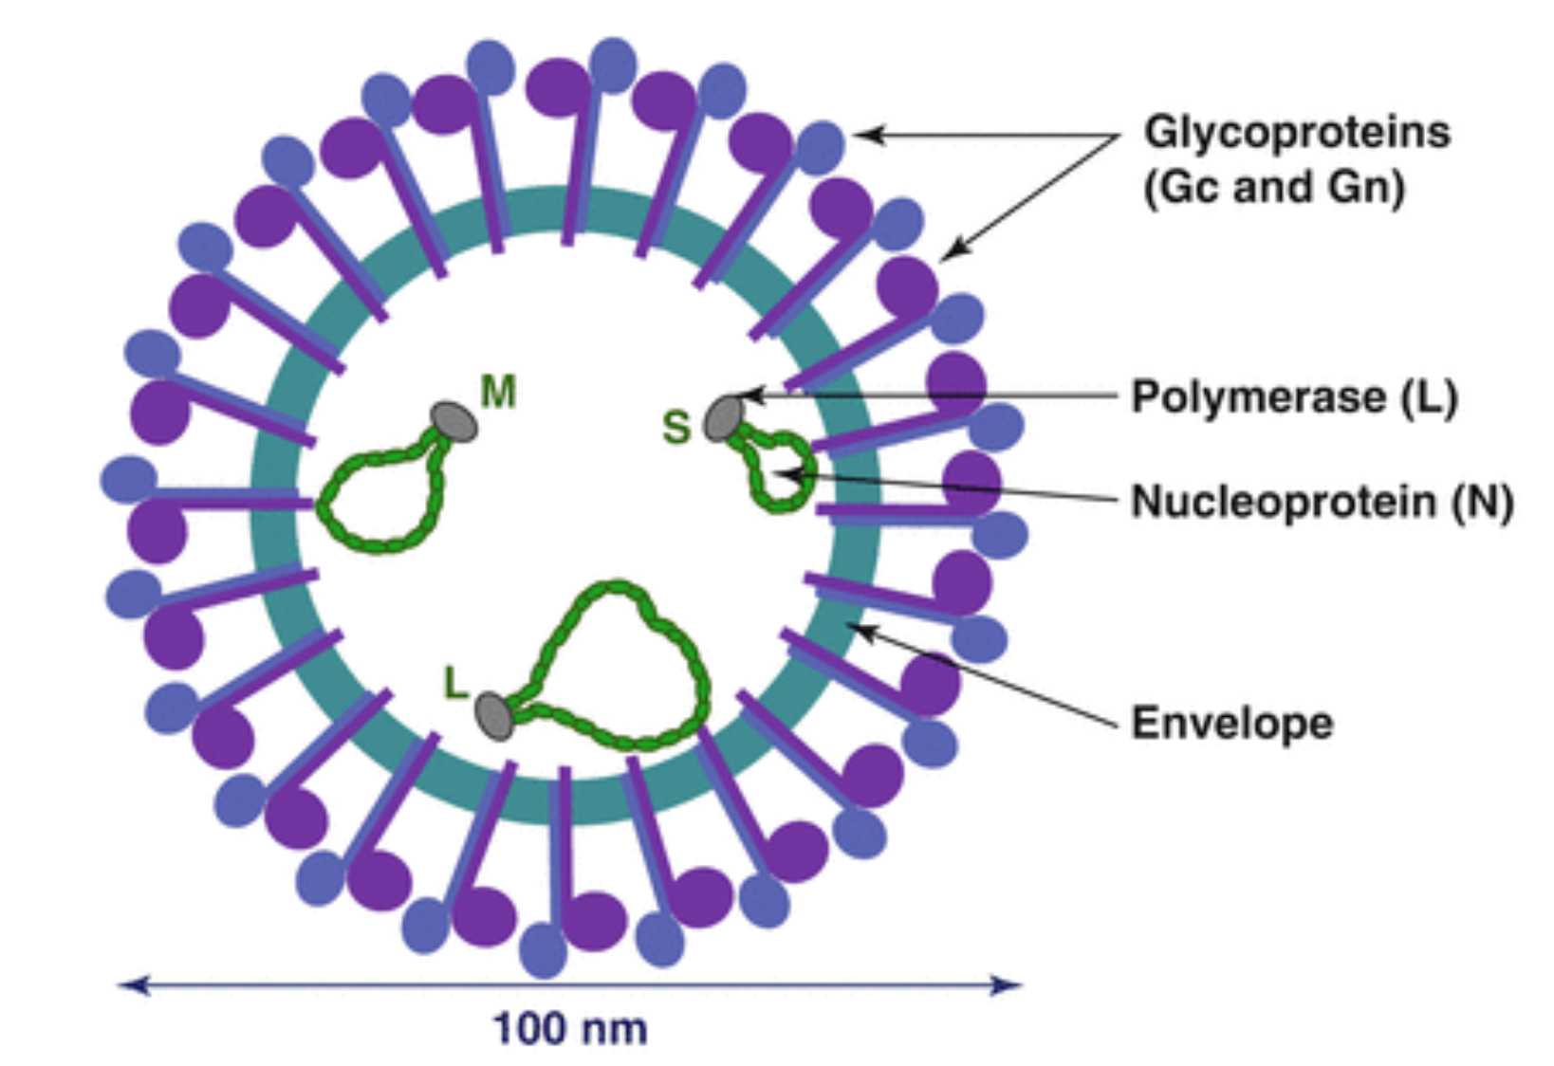
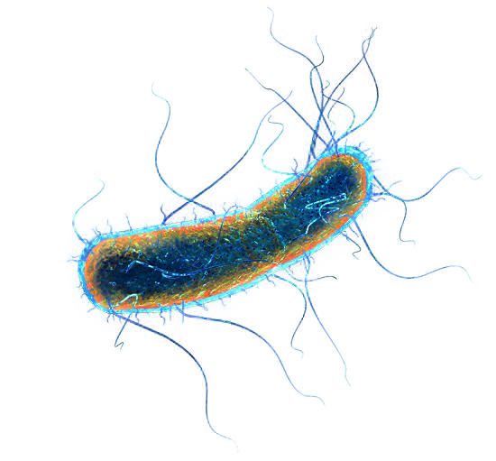
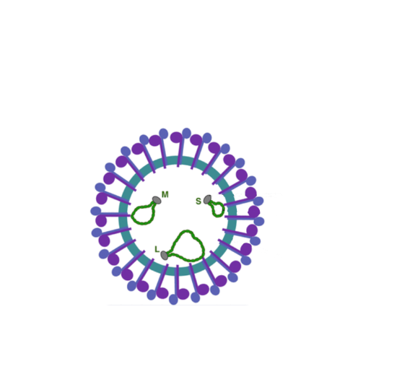
Virus: généralités
INTRODUCTION
Définition difficile: « parasites cellulaires, avec acides nucléiques… non cellulaires » (Roossinck et al., 2011)
10x
(Doceul et al., 2017)
50x
100nm
5µm
50µm

Slide 3
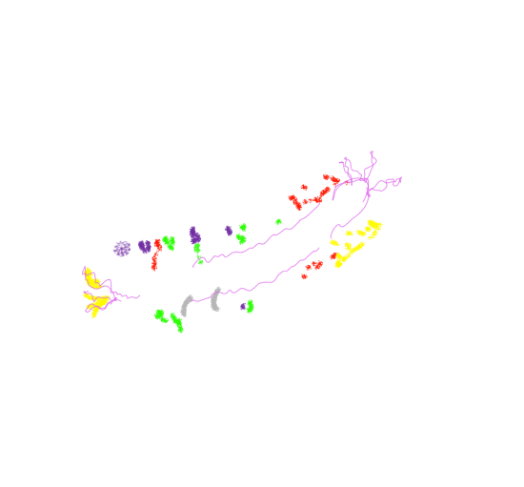
Virus: généralités
INTRODUCTION
Définition difficile: « parasites cellulaires, avec acides nucléiques… non cellulaires » (Roossinck et al., 2011)
(Doceul et al., 2017)
6 protéines
4 000 protéines
20 000 protéines

Slide 4
Virus de Schmallenberg
La découverte
Introduction

Slide 5
INTRODUCTION
La découverte
Eté - Automne 2011
Allemagne et Pays-Bas
Syndrome vaches adultes
Fièvre, diarrhée, chute de lactation
Sans étiologie
Friedrich Loeffler Institute
Séquençage
Haut Débit
Nouveau virus - Virus de Schmallenberg (SBV)

Slide 6
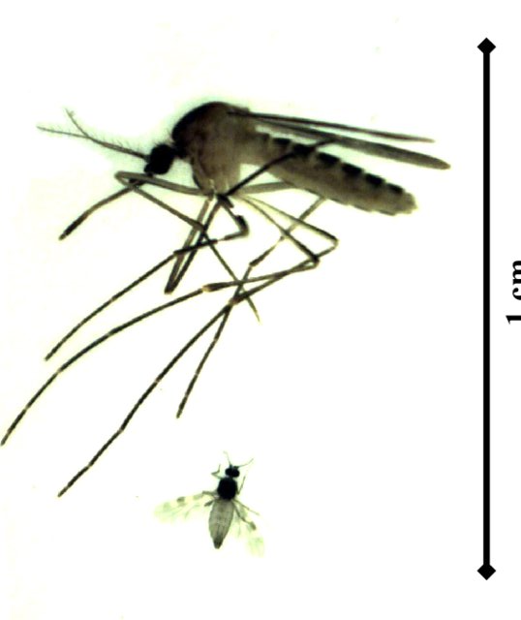
INTRODUCTION
La découverte
Orthobunyavirus - Sérogroupe Simbu
Proches du virus Akabane (Japon)
Malformations foetales (syndrome arthrogrypose-hydranencéphalie)
Transmis par des culicoïdes
(Zimmer et al., 2008)
1 cm

Slide 7
INTRODUCTION
La découverte
Arbovirus
Médecine de troupeau
Diganostic moléculaire moderne

Slide 8
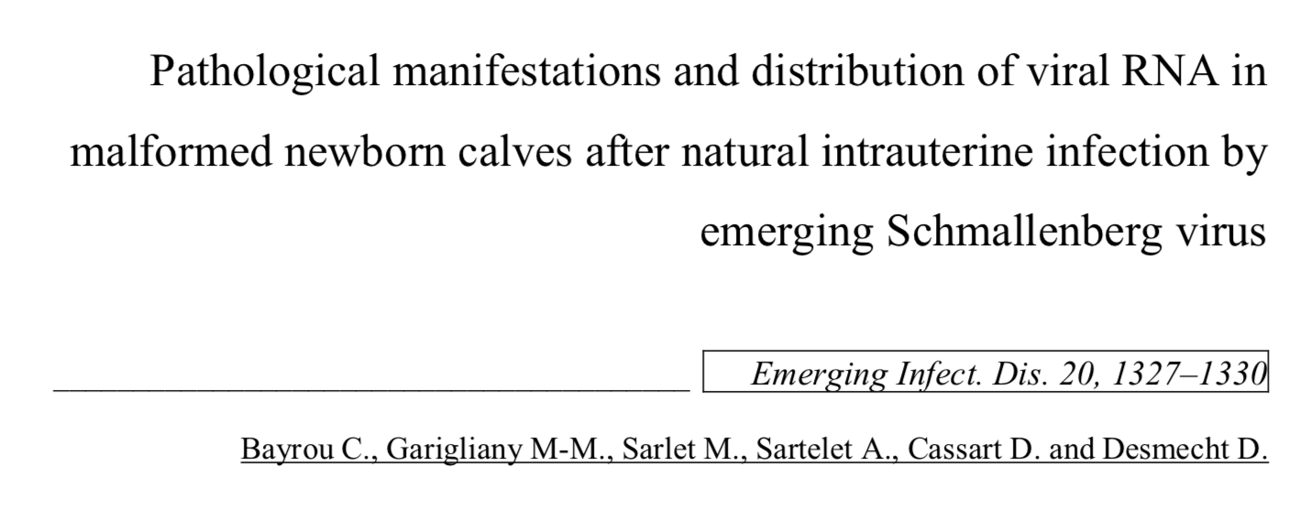
ETUDE 1

Slide 9
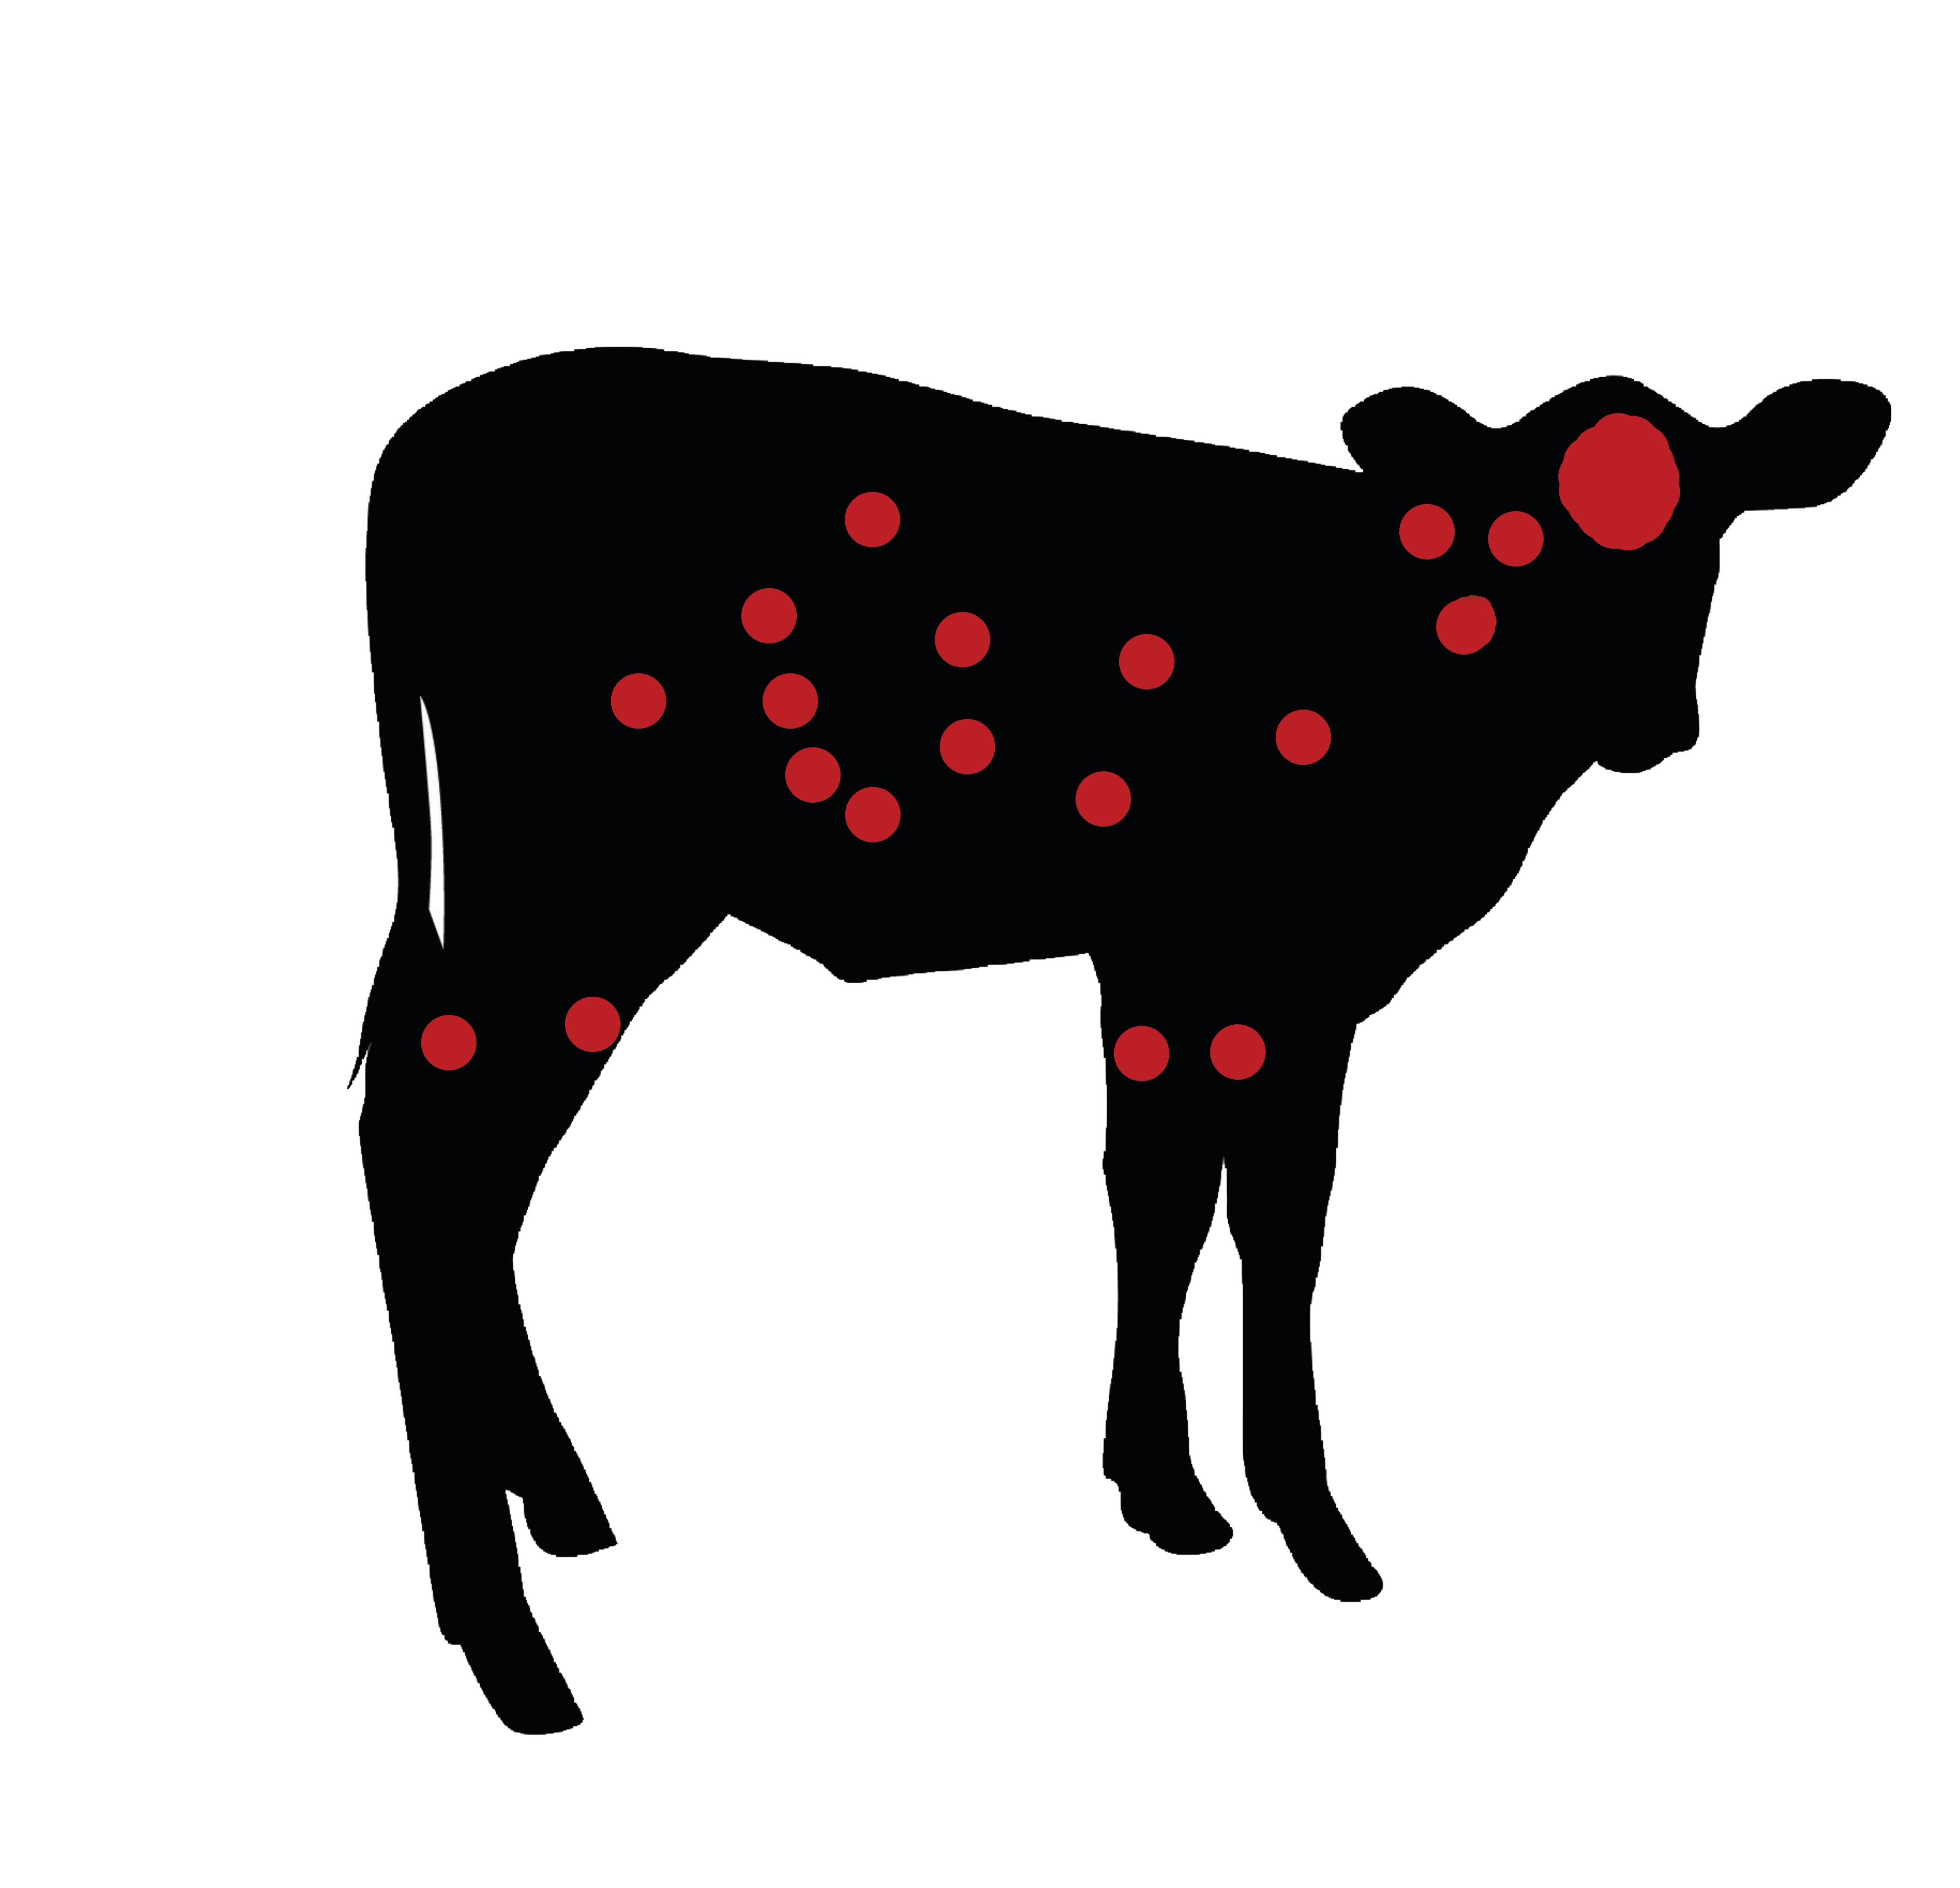
ETUDE 1 - Matériel et Méthode
Protocole
Objectif: description des 15 premiers veaux
PCR + ELISA
Échantillonnage
Autopsie
Infecté O/N
Distribution du virus
Histopathologie
Lésions
macroscopiques
Lésions
microscopiques

Slide 10
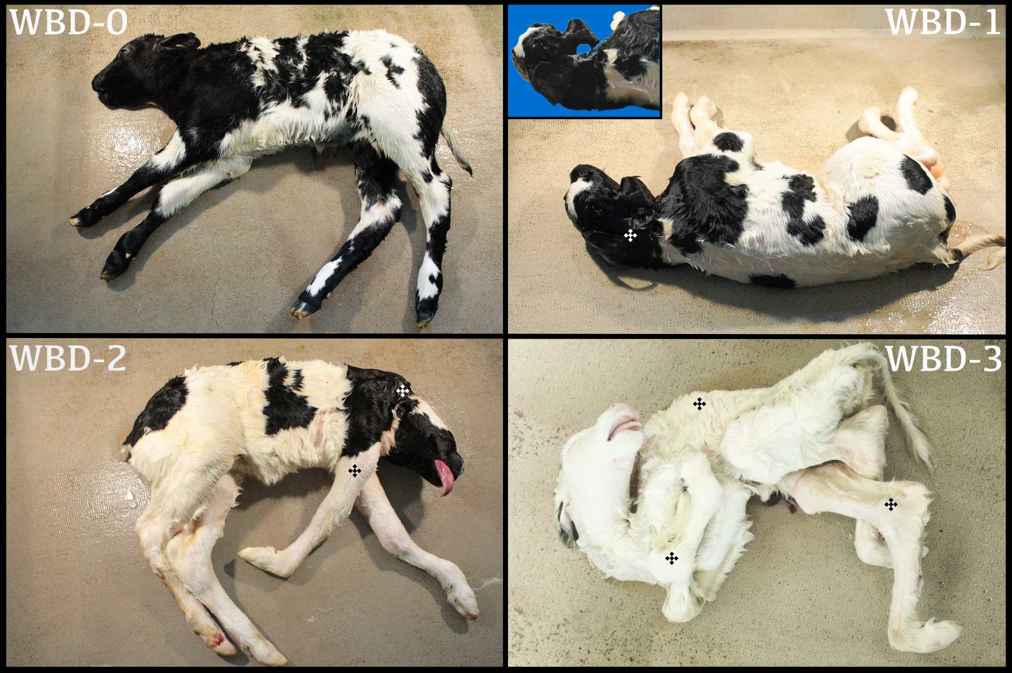
ETUDE 1 - Matériel et Méthode
Whole body deformation score

Slide 11
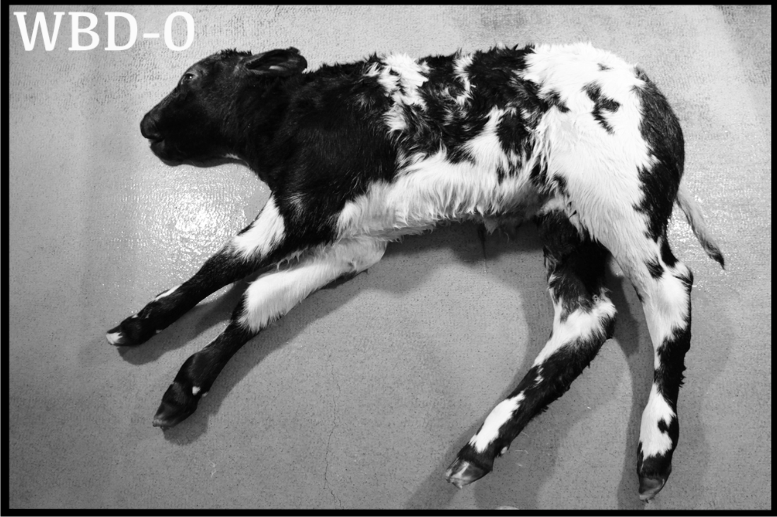
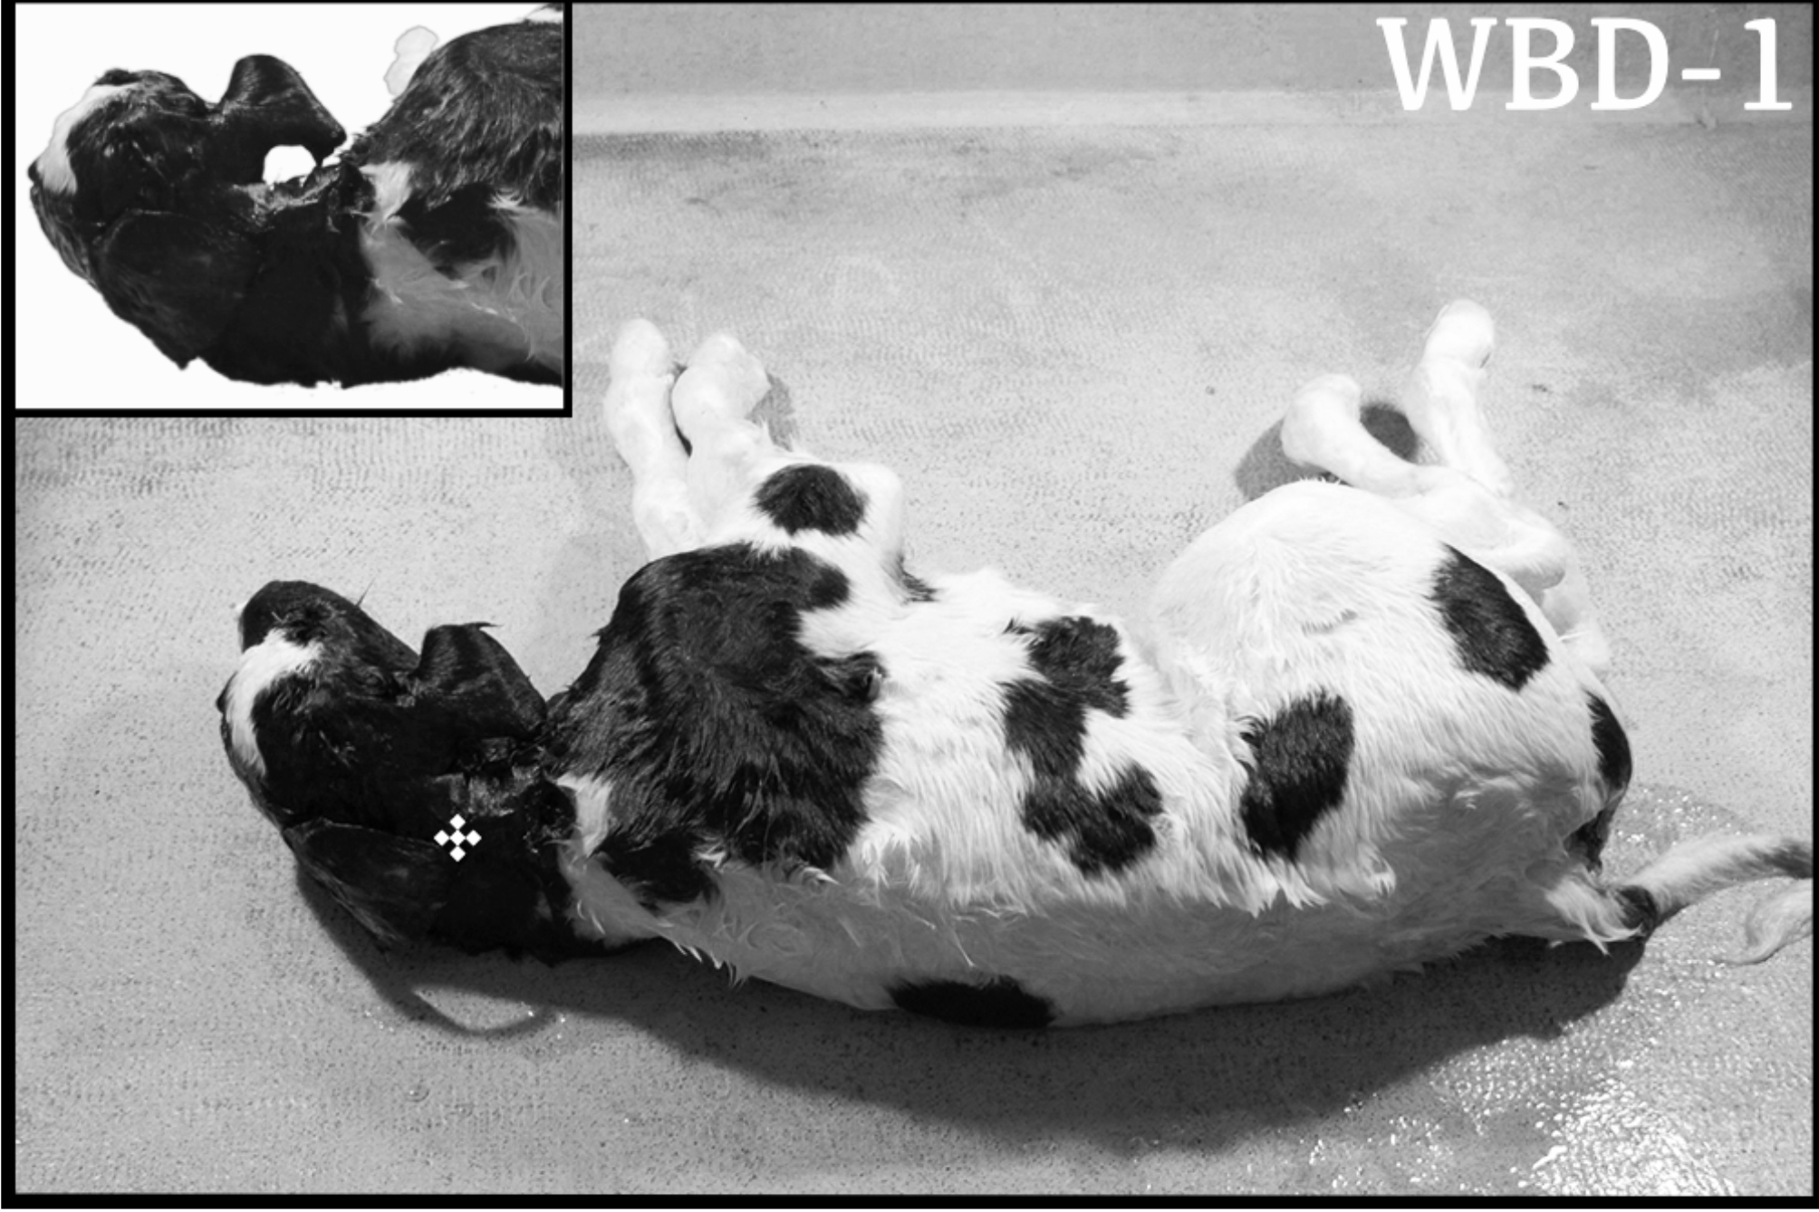
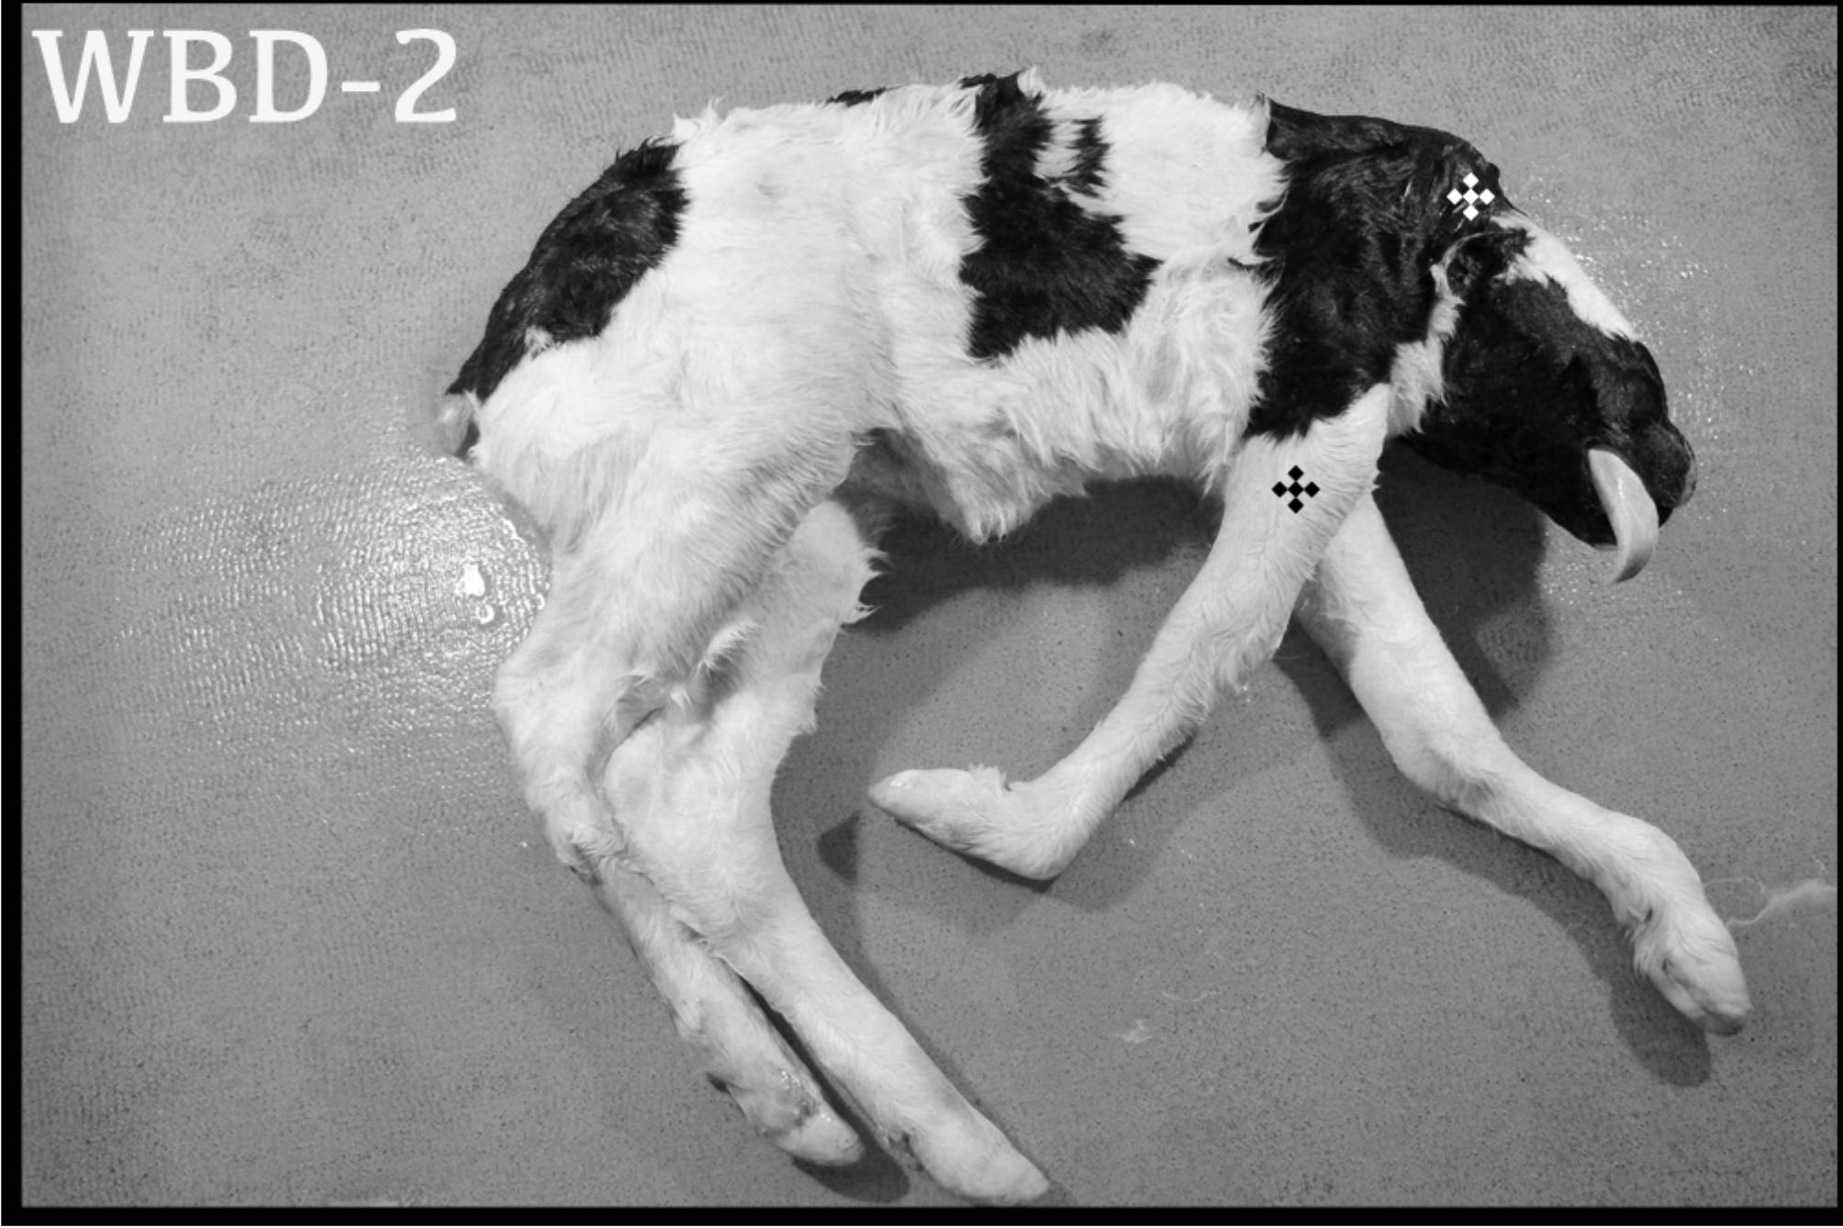
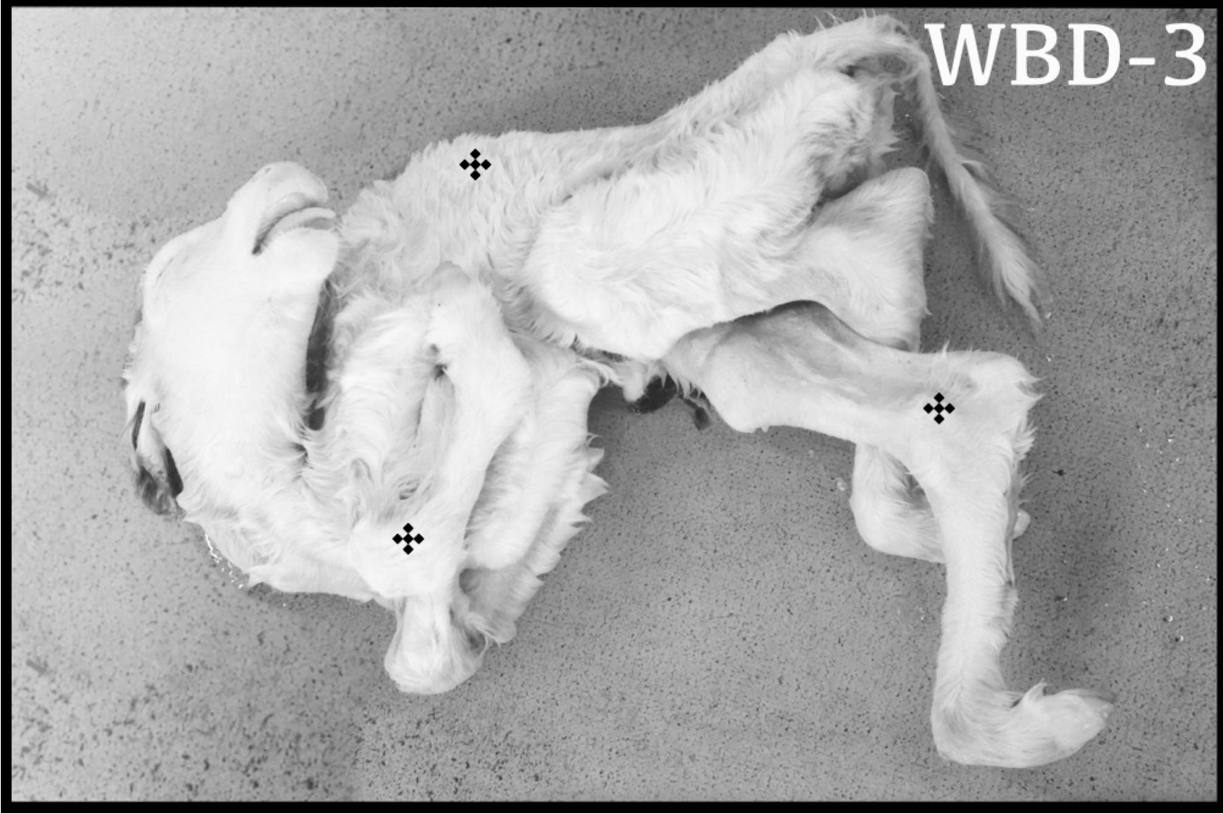
ETUDE 1 - Matériel et Méthode
Whole body deformation score
WBD-0
WBD-1
WBD-2
WBD-3

Slide 12
ETUDE 1 - Résultats
Examen macroscopique
WBD-0
WBD-1
WBD-2
WBD-3

Slide 13
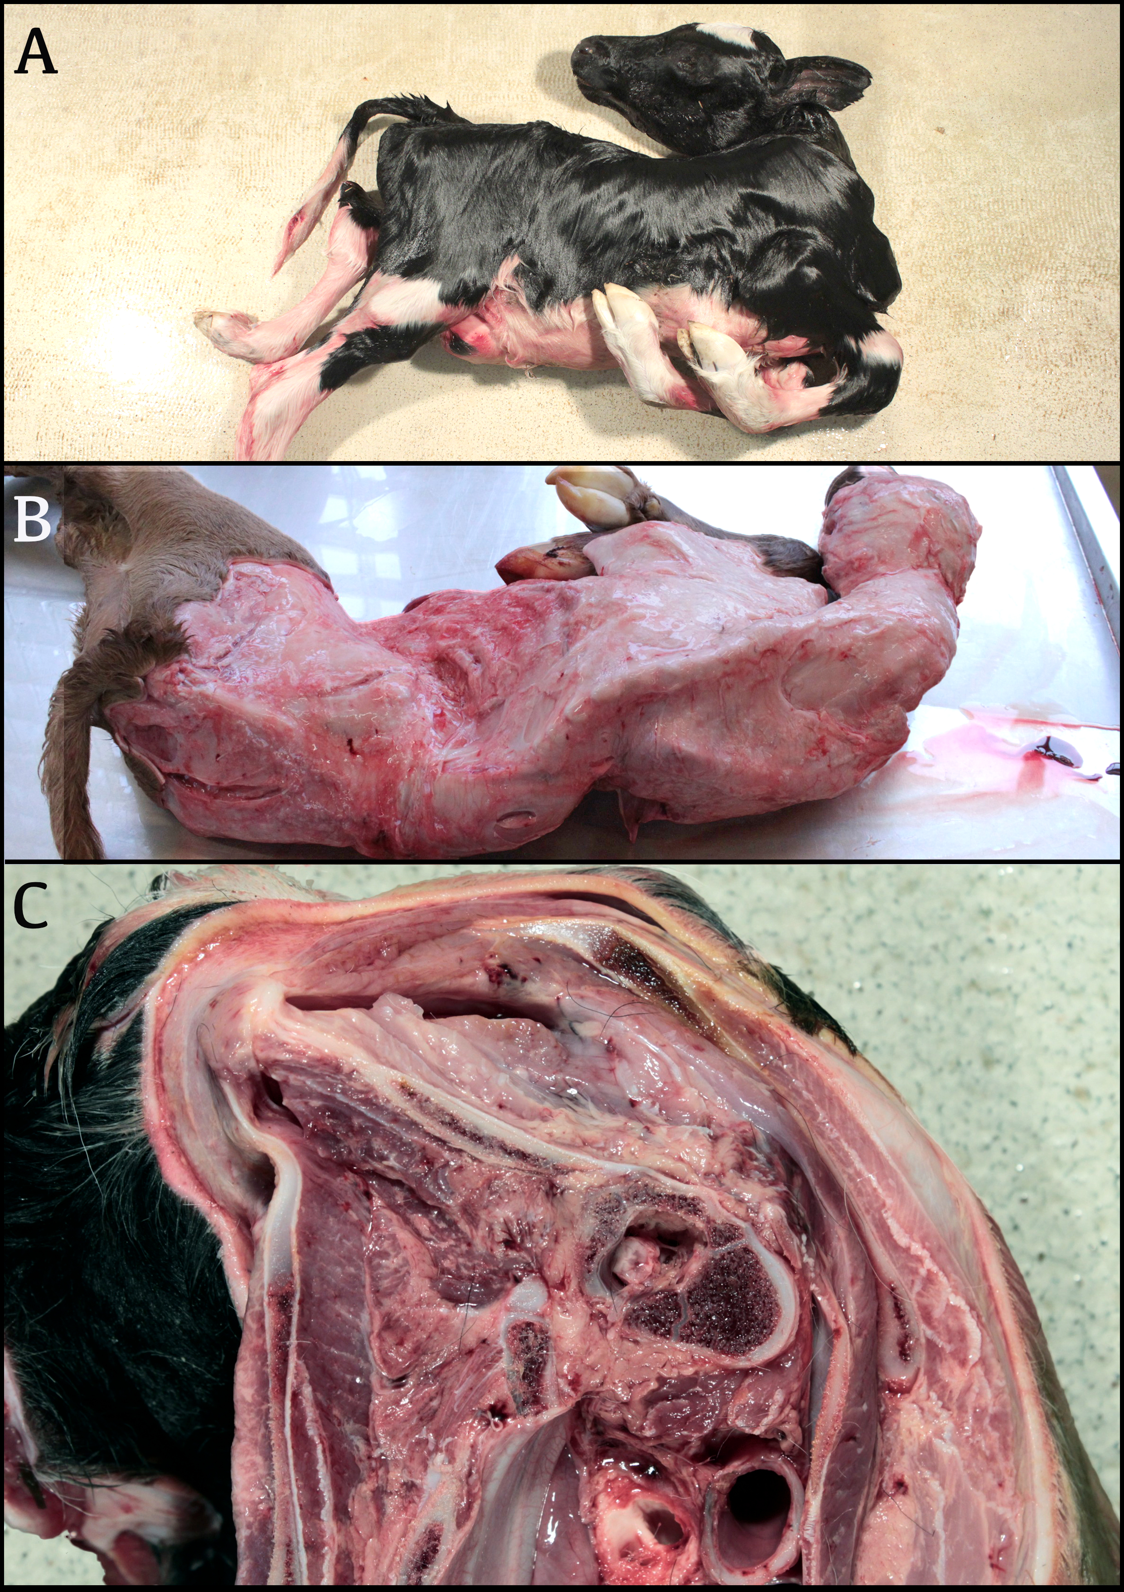
ETUDE 1 - Résultats
Examen macroscopique
Squelette axial:
Torticolis

Slide 14
ETUDE 1 - Résultats
Examen macroscopique
Squelette axial:
Torticolis
Scoliose
Lordose
Cyphose

Slide 15
ETUDE 1 - Résultats
Examen macroscopique
Squelette axial:
Torticolis
Scoliose
Lordose
Cyphose
Rotation autour de l’axe

Slide 16
ETUDE 1 - Résultats
Examen macroscopique
WBD-0
WBD-1
WBD-2
WBD-3

Slide 17
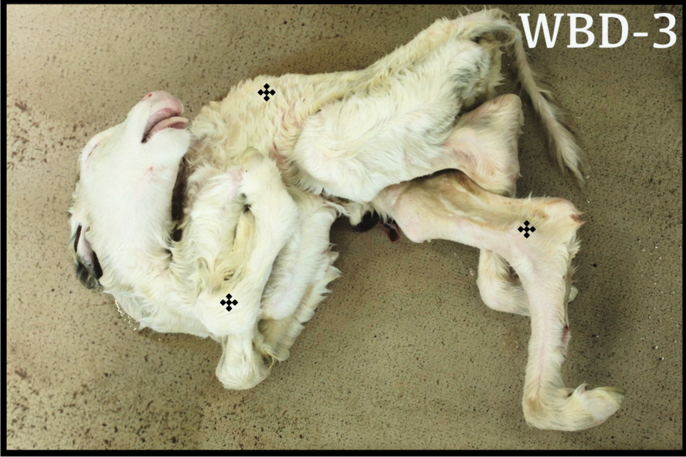
ETUDE 1 - Résultats
Examen macroscopique
Squelette appendiculaire:
Arthrogrypose

Slide 18
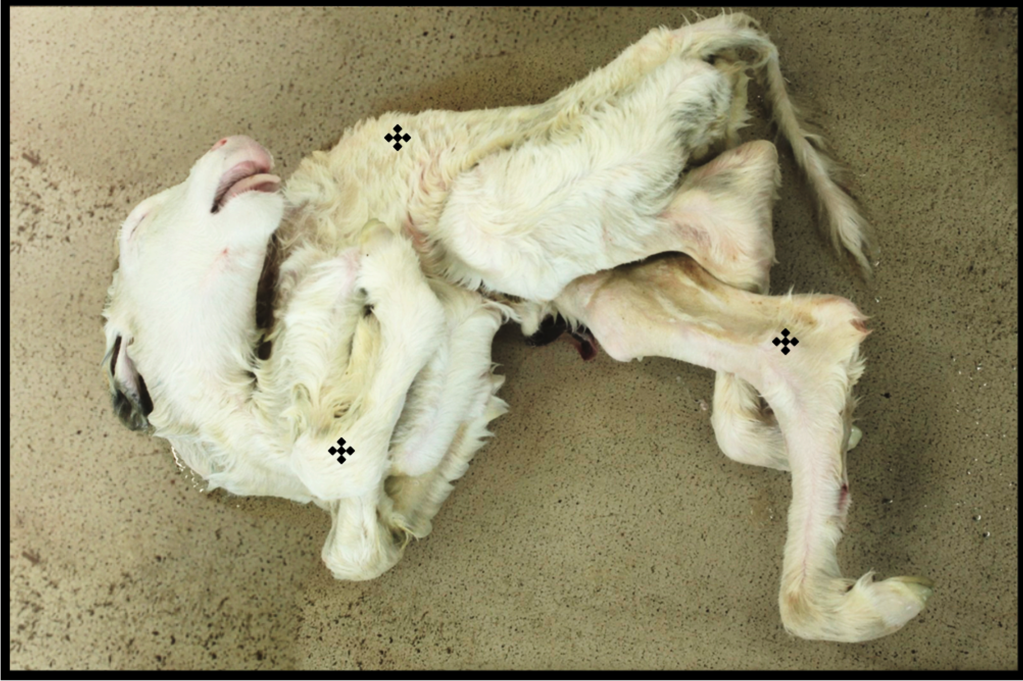
ETUDE 1 - Résultats
Examen macroscopique
Squelette appendiculaire:
Arthrogrypose

Slide 19
ETUDE 1 - Résultats
Examen macroscopique
WBD-0
WBD-1
WBD-2
WBD-3

Slide 20
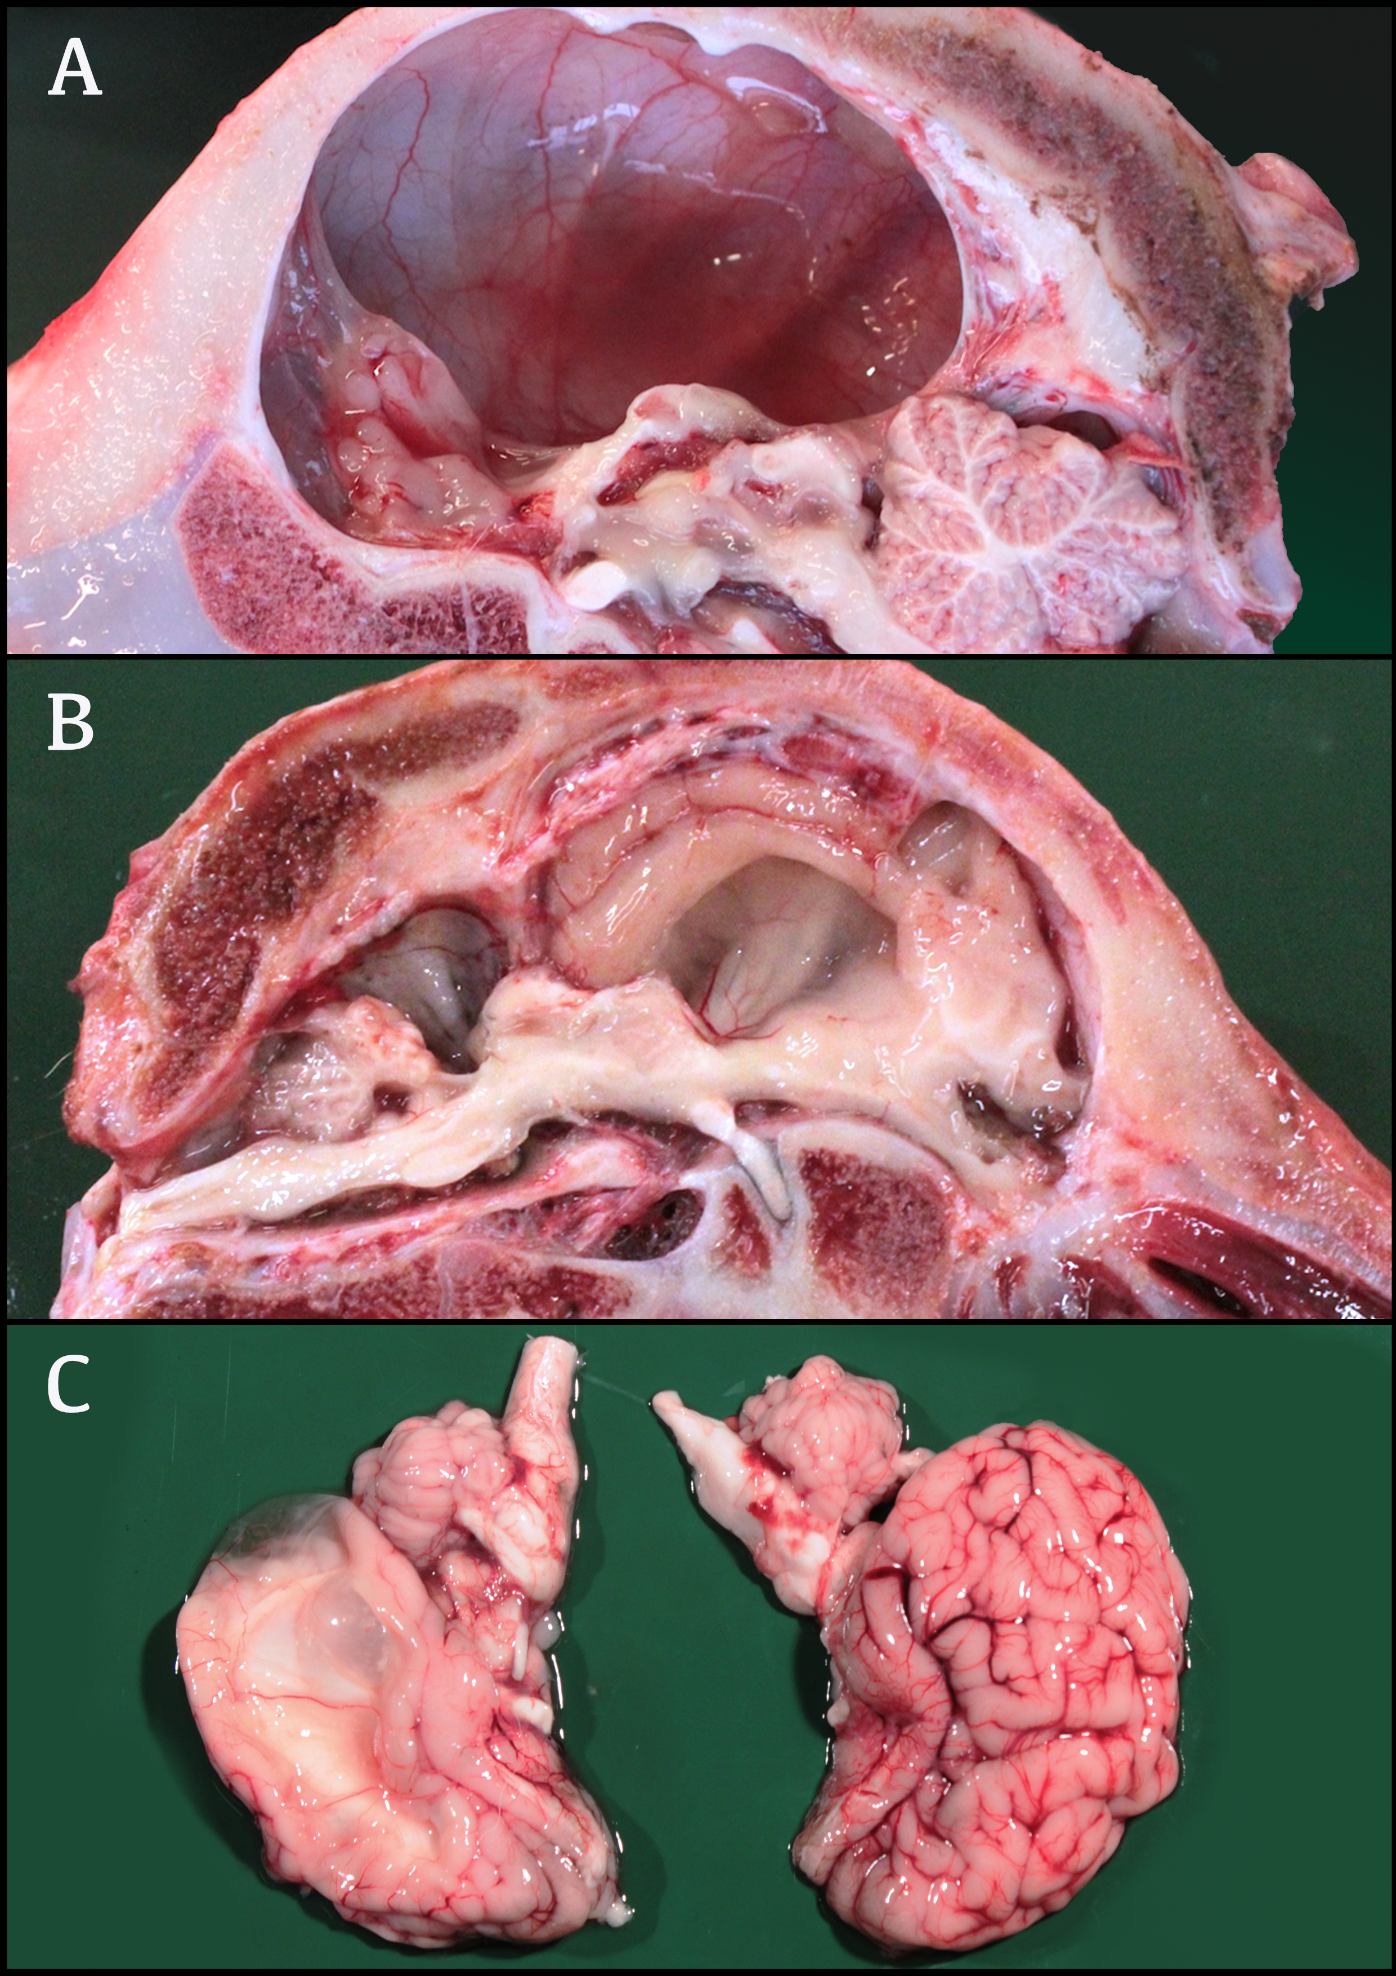
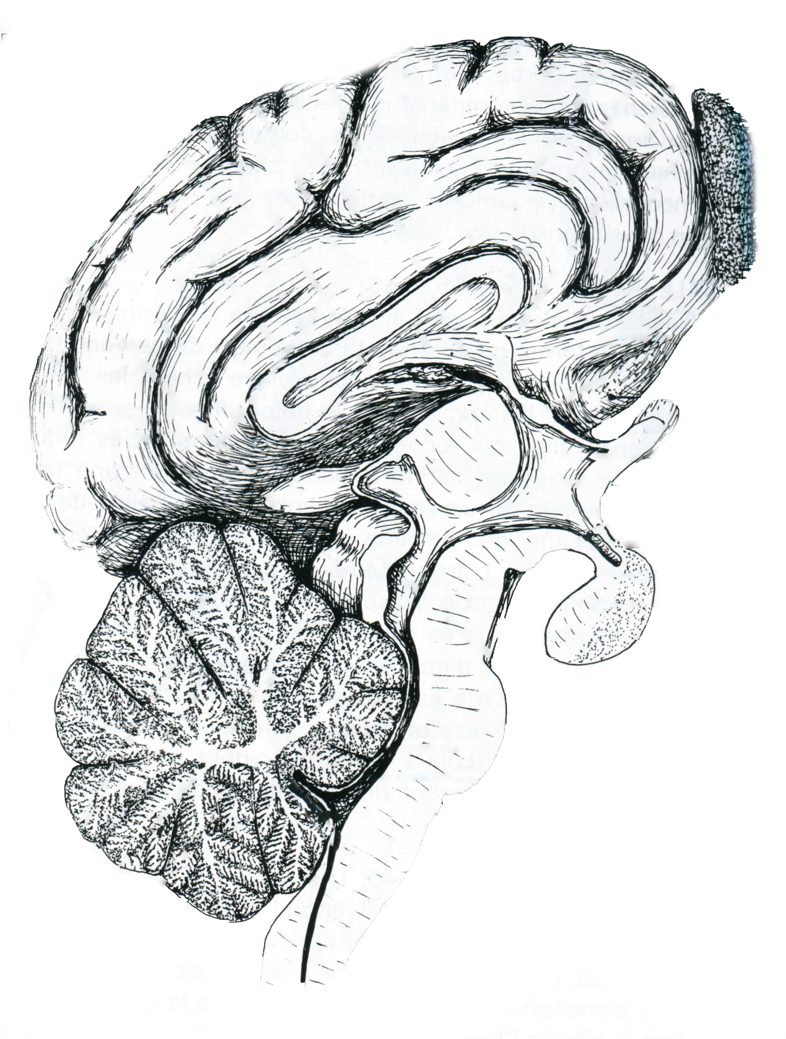
ETUDE 1 - Résultats
Examen macroscopique
Système nerveux central:
Hydrocéphalie
(Barone, 1976)

Slide 21
ETUDE 1 - Résultats
Examen macroscopique
Système nerveux central:
Hydrocéphalie
Porencéphalie
(Barone, 1976)

Slide 22
ETUDE 1 - Résultats
Examen macroscopique
Système nerveux central:
Hydrocéphalie
Porencéphalie
Hydranencéphalie
(Barone, 1976)

Slide 23
ETUDE 1 - Résultats
Examen macroscopique
Système nerveux central:
Hydrocéphalie
Porencéphalie
Hydranencéphalie
Hypoplasie du cervelet
(Barone, 1976)

Slide 24
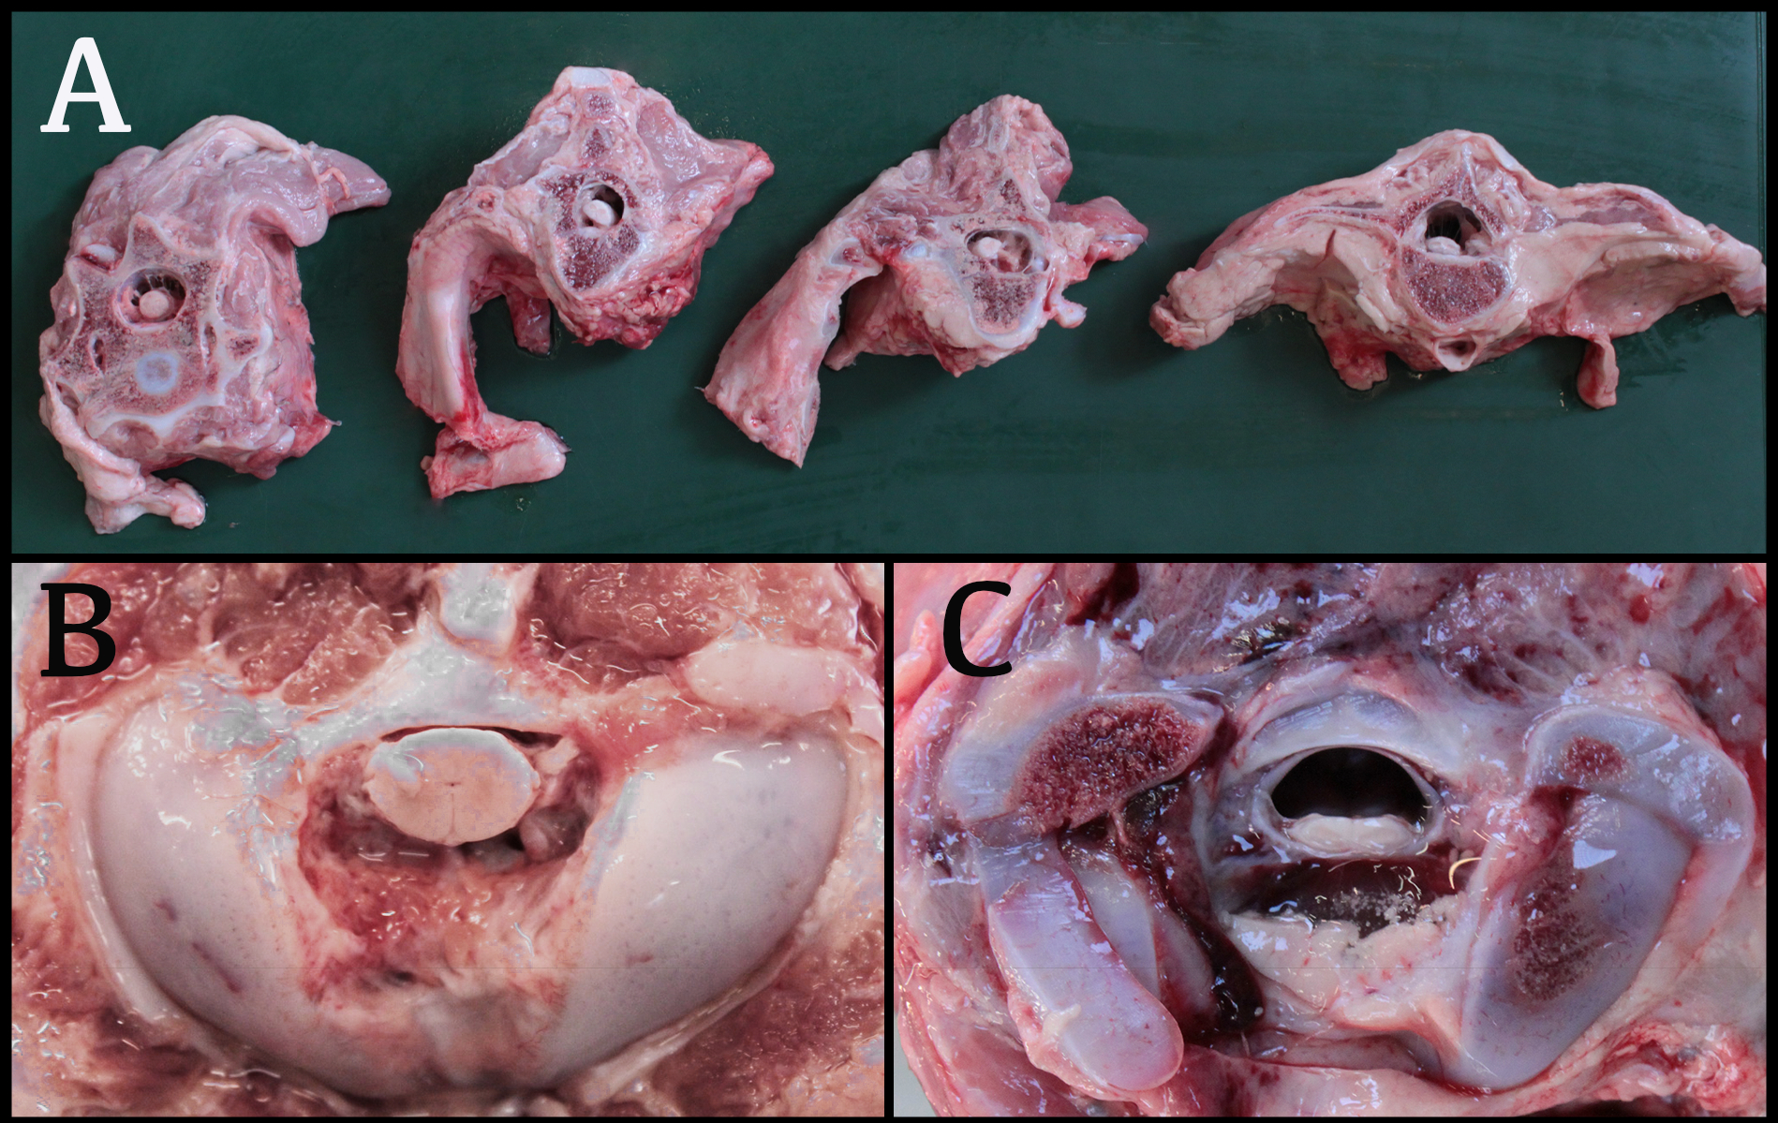
ETUDE 1 - Résultats
Examen macroscopique
Système nerveux central:
Micromyélie

Slide 25
ETUDE 1 - Résultats
Examen macroscopique
WBD-0
WBD-1
WBD-2
WBD-3

Slide 26
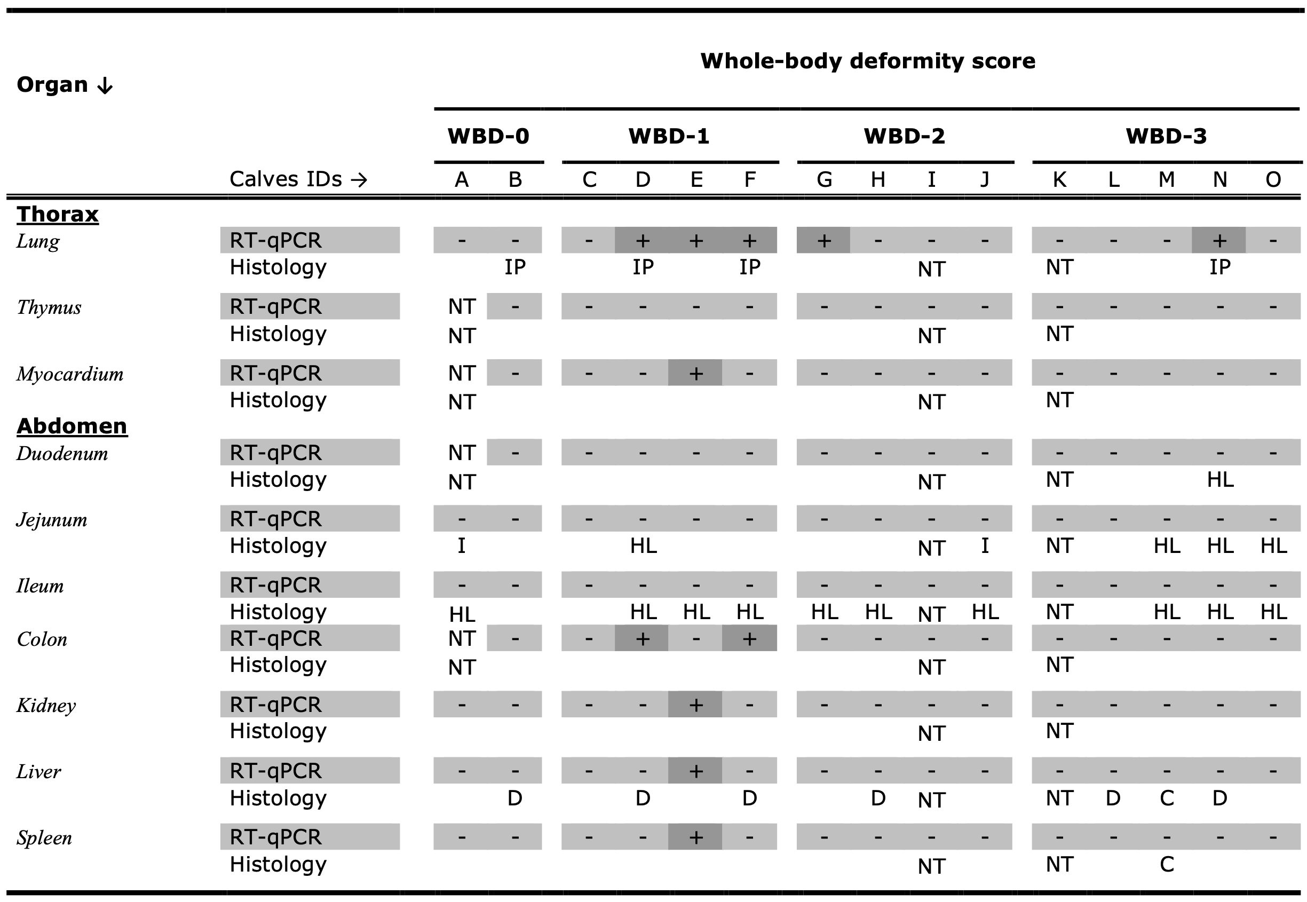
ETUDE 1 - Résultats
Histopathologie et PCR
WBD-0
WBD-1
WBD-2
WBD-3
Organes internes
C: Congestion
D: Degeneration
HL: Lymphoid hyperplasia
I: Lymphocyte infiltration
IP: Interstitial pneumonia
NT: Non tested

Slide 27
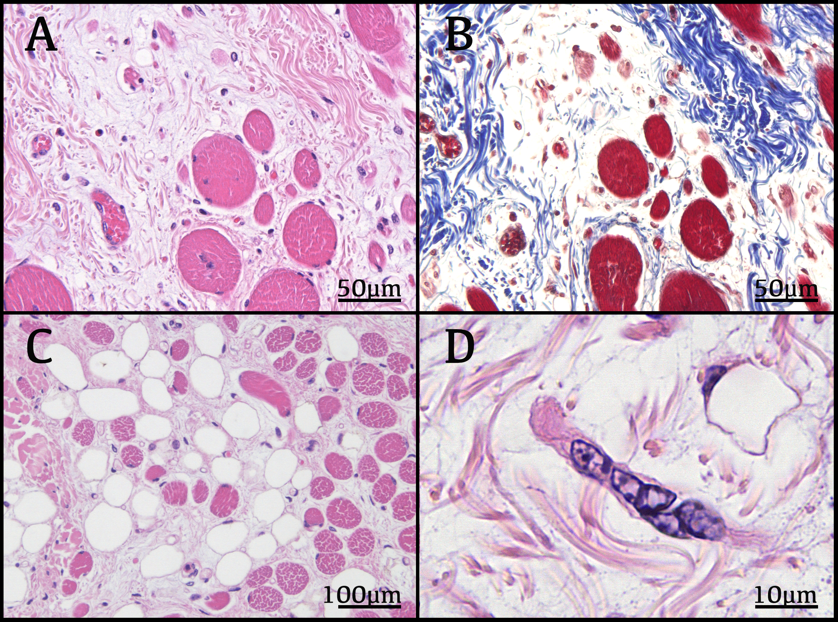
ETUDE 1 - Résultats
Histopathologie et PCR
Muscles squelettiques

Slide 28
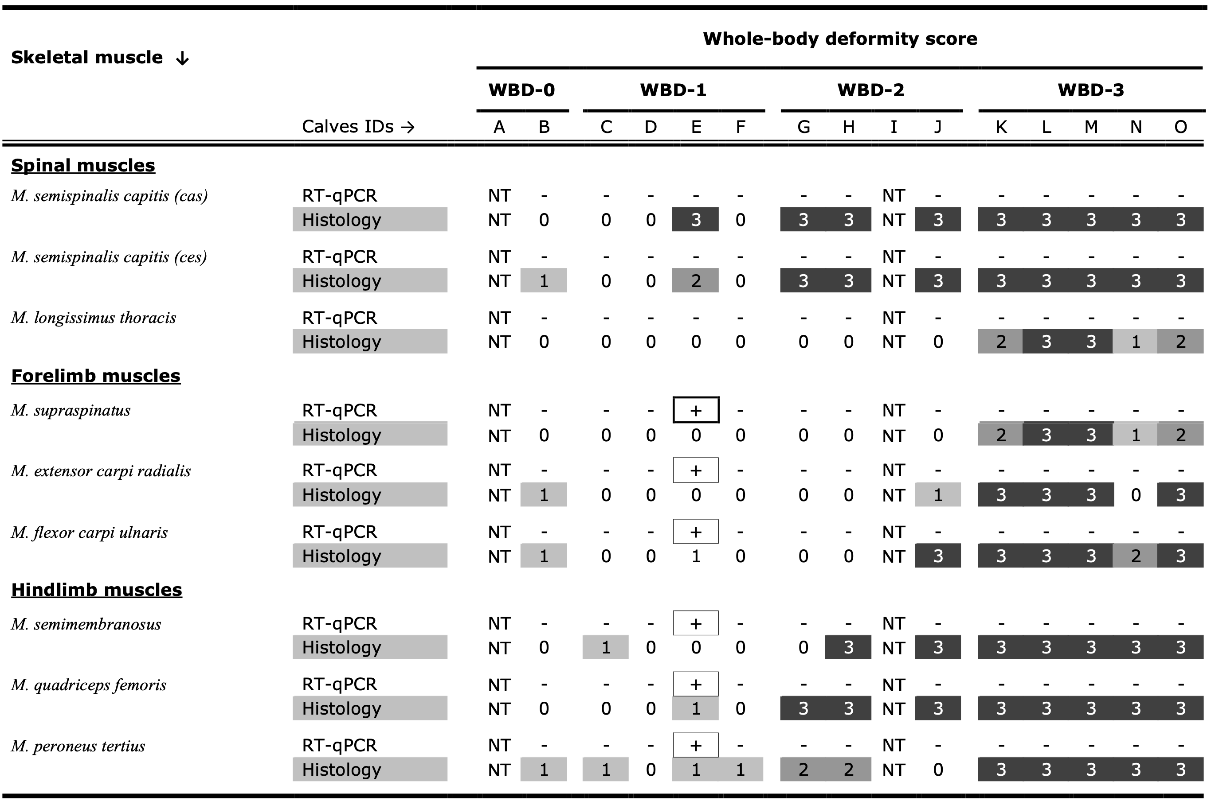
ETUDE 1 - Résultats
WBD-0
WBD-1
WBD-2
WBD-3
Muscles squelettiques
NT: Non tested
Lésions musculaires:
0: pas de lésions
1: légères (<25%)
2: marquées (25-50%)
3: sévères (>50%)

Slide 29
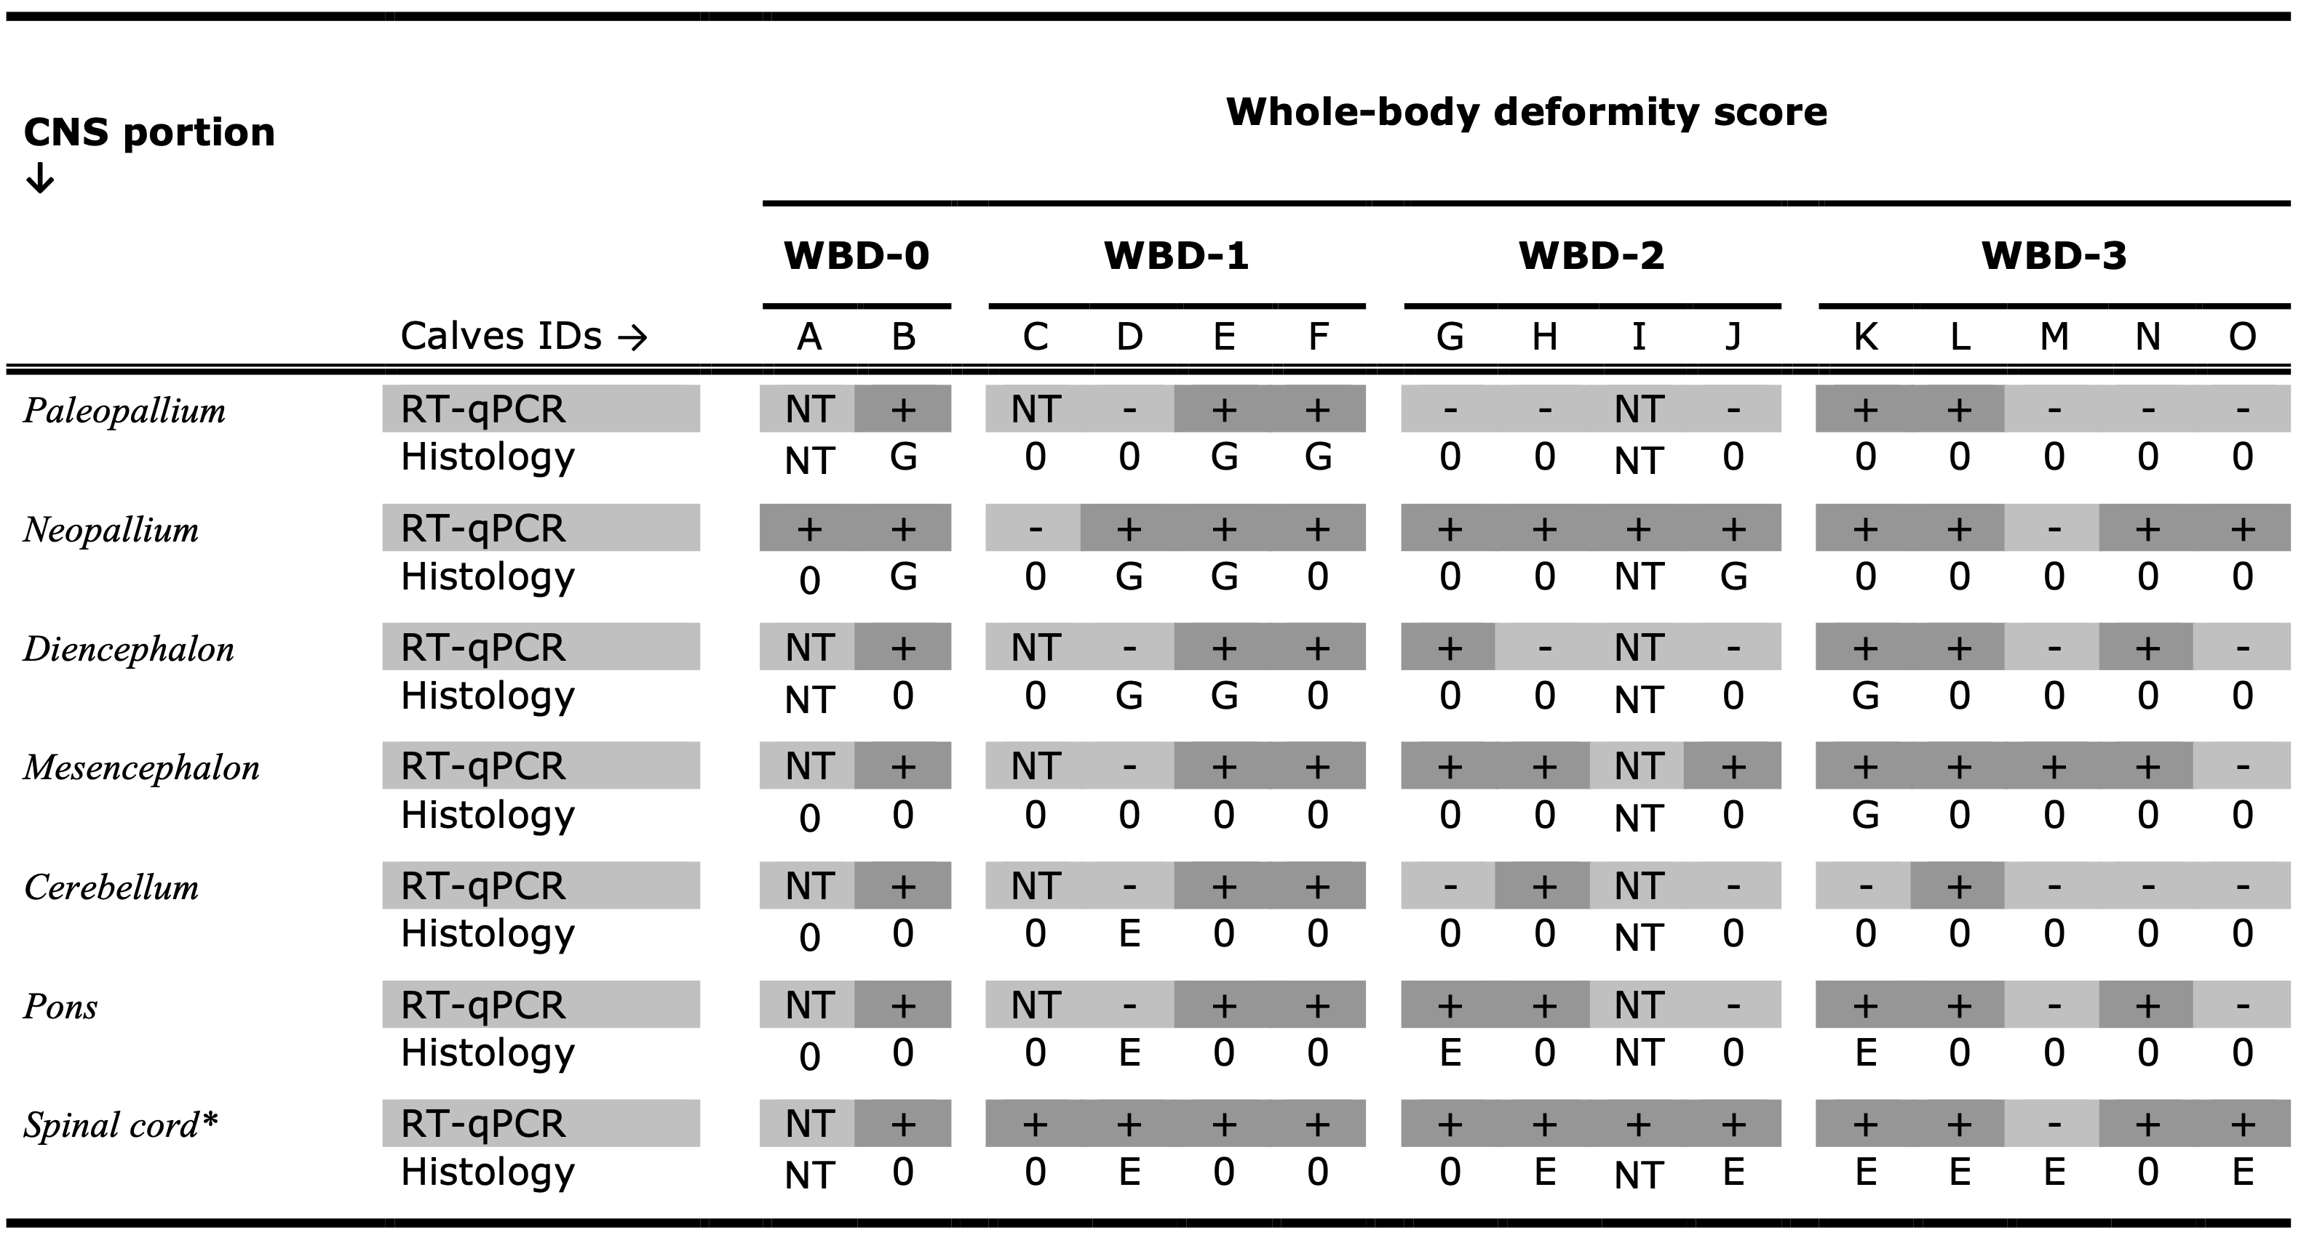
ETUDE 1 - Résultats
Histopathologie et PCR
WBD-0
WBD-1
WBD-2
WBD-3
Système nerveux central
G: Gliosis
E: Edema

Slide 30
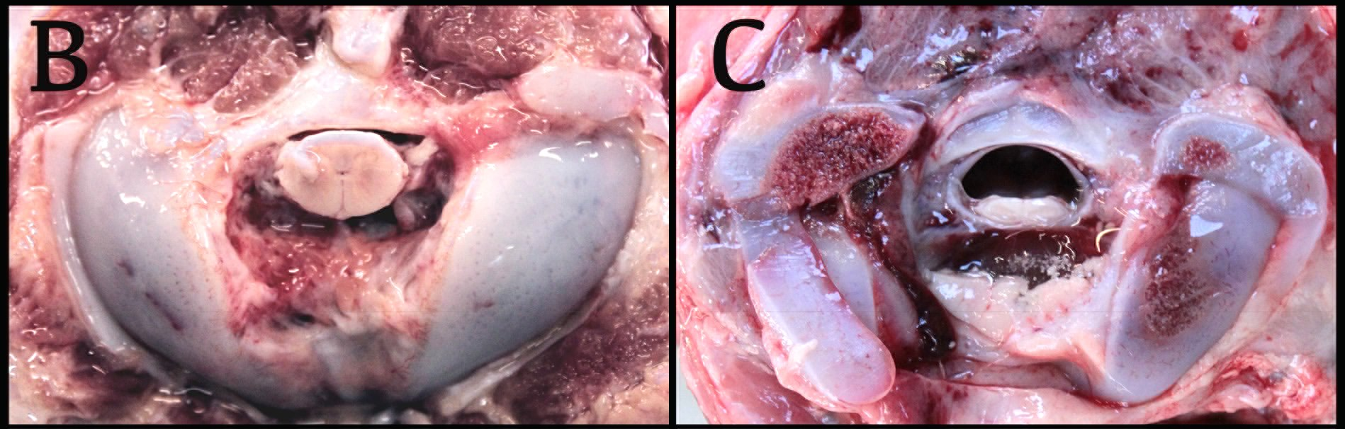
ETUDE 1 - Résultats
Micromyélie
Ratio occipital
Veau contrôle
Veau atteint

Slide 31
ETUDE 1 - Résultats
Micromyélie

Slide 32
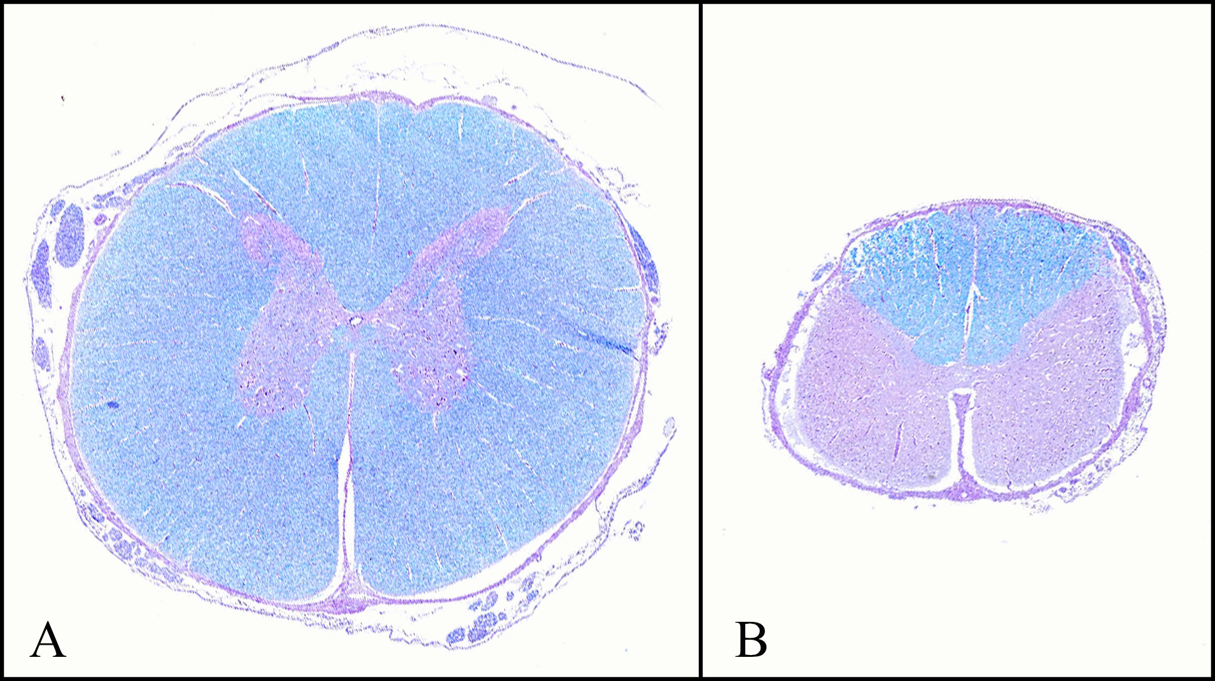
ETUDE 1 - Résultats
Micromyélie
Veau contrôle
Veau atteint

Slide 33
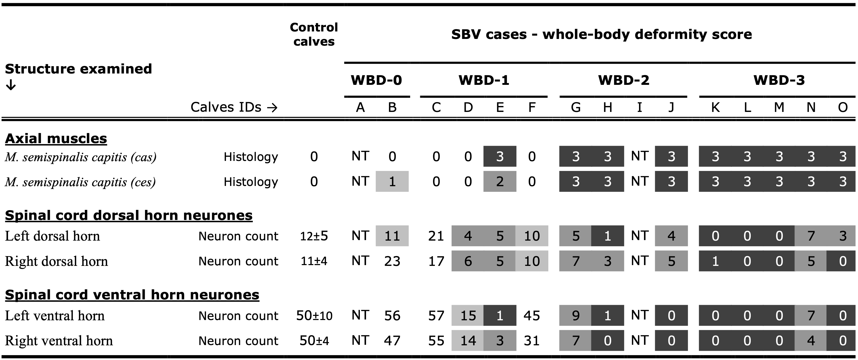
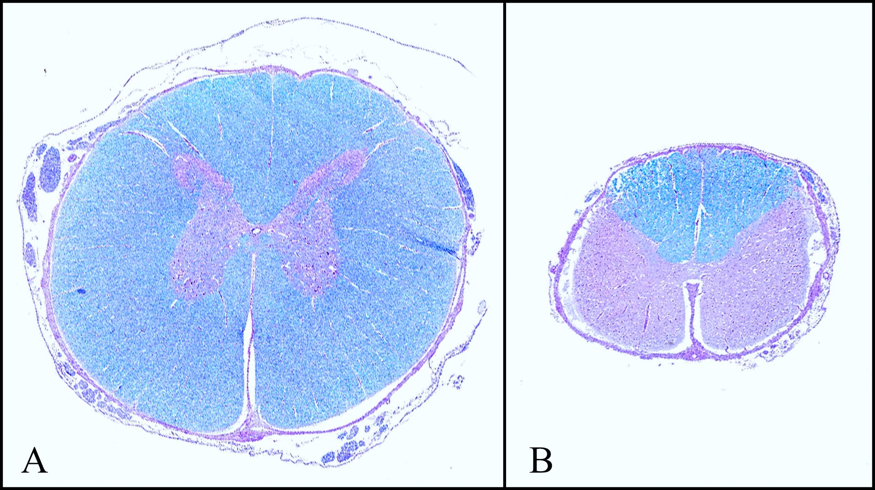
ETUDE 1 - Résultats
Histopathologie et PCR
WBD-0
WBD-1
WBD-2
WBD-3
4ème vertèbre cervicale

Slide 34
ETUDE 1 - Conclusion
Eléments principaux
Présence massive d’ARN viral dans le SNC mais peu de cellules inflammatoires
Moelle épinière, organe de choix pour le diagnostic post-mortem
Moelle épinière profondément remaniée, diminution du nombre de neurones
Muscles squelettiques profondément remaniés (« end-stage ») mais quasi absence d’ARN viral

Slide 35
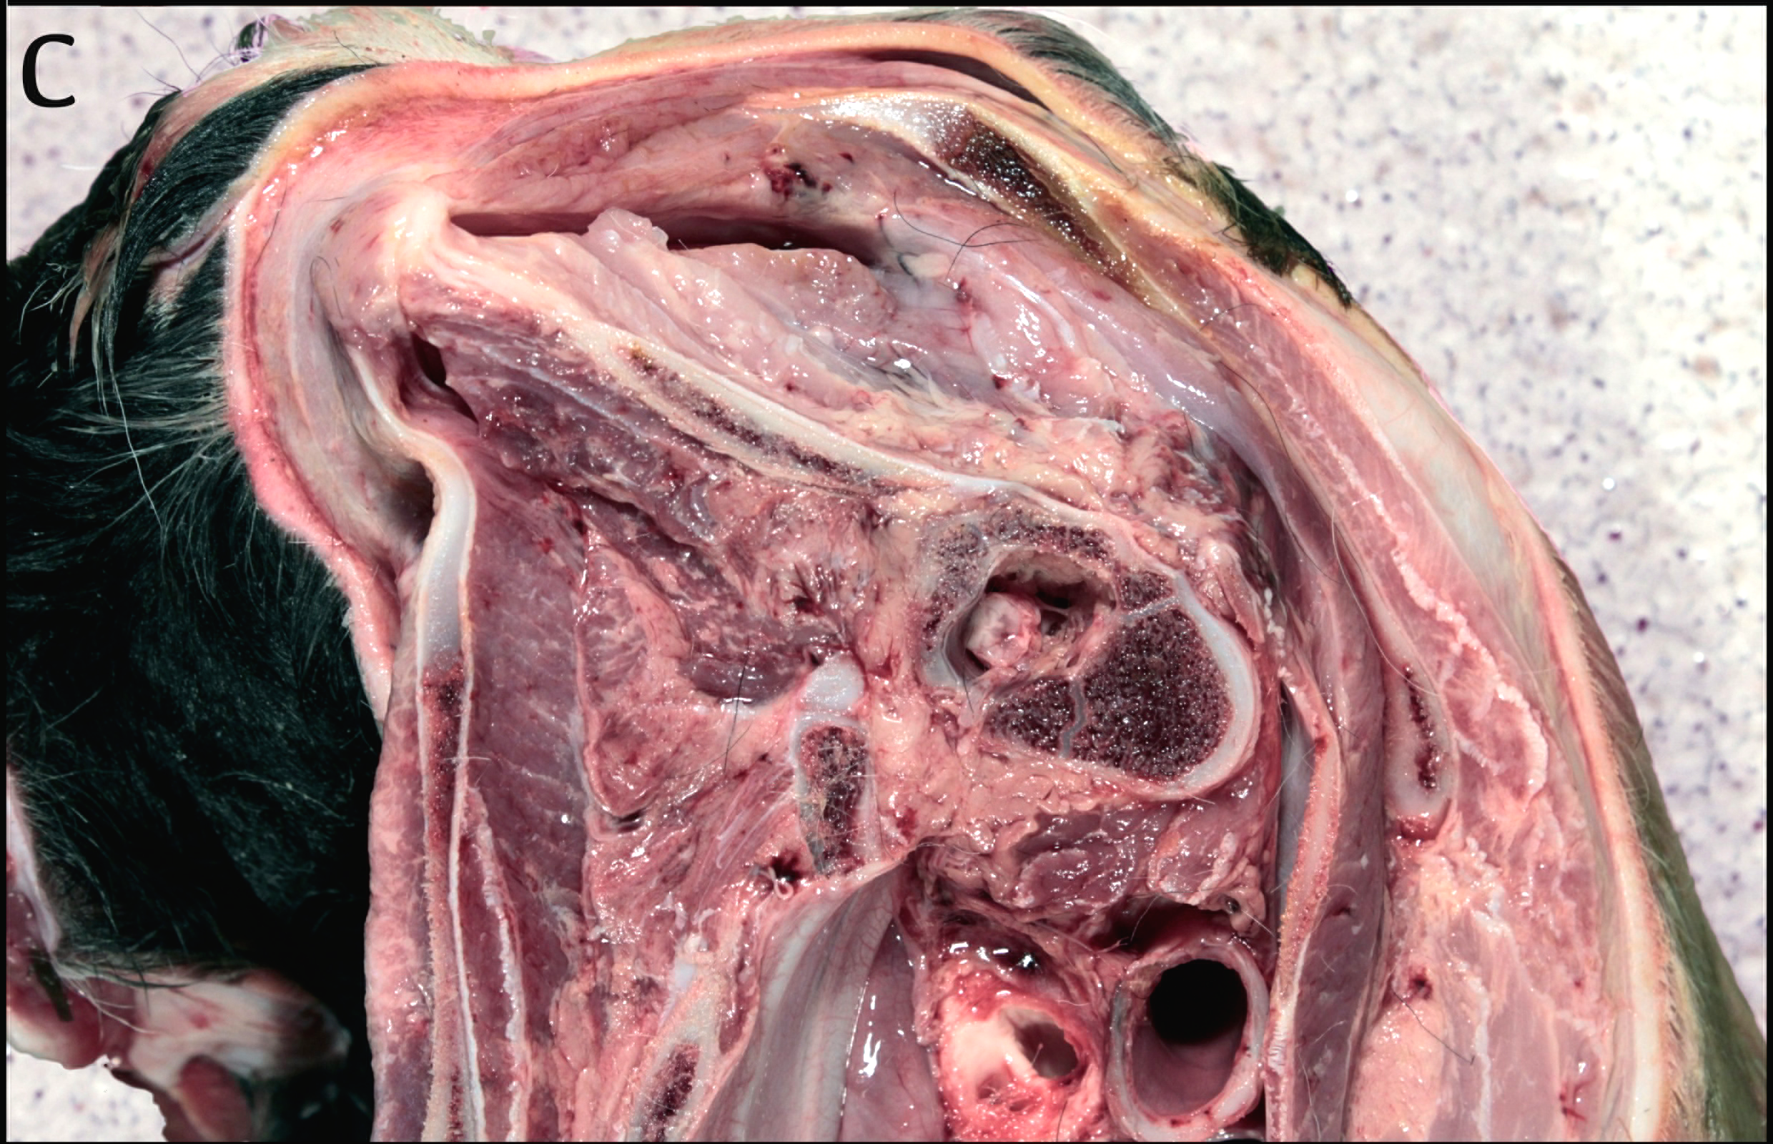
ETUDE 1 - Conclusion
Pathogénie
2: Atrophie musculaire
1: Micromyélie
3: Déformation osseuse

Slide 36
ETUDE 2

Slide 37
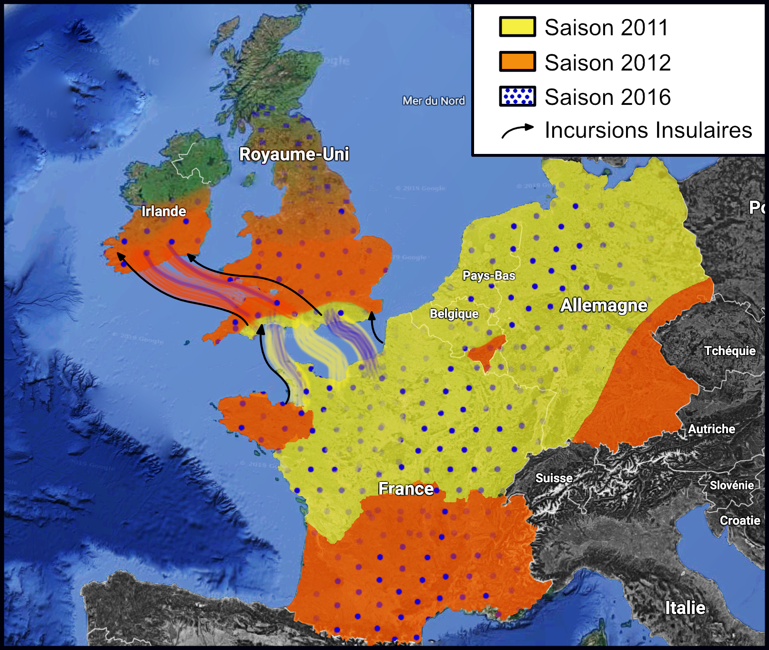
ETUDE 2 - Introduction
Eléments principaux
En Belgique, séroprévalence en 2012:
90,8% des bovins allaitants positifs (Garigliany et al., 2012)
Inter-troupeau: 99,8% (Méroc et al., 2013)
Cervidés sauvages: fin 2011 ~45% de positifs (Linden et al., 2012)

Slide 38
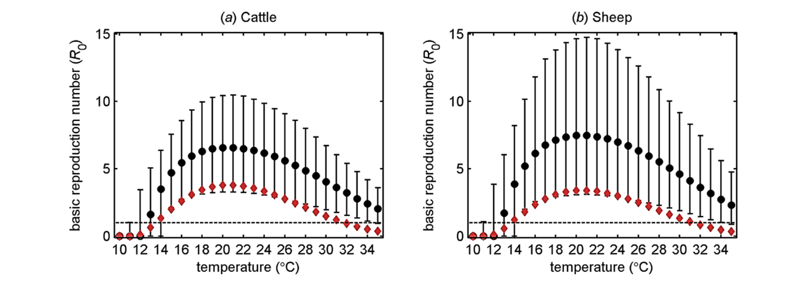
ETUDE 2 - Introduction
Eléments principaux
Comparaison BTV-8 vs SBV (Gubbins et al., 2014):
Nombre de cas cumulés: SBV 20x > BTV-8
Distance de dispersion doublée
Probabilité de transmission du ruminant infecté vers les culicoïdes naïfs: SBV 10x > BTV-8
R0 > 6

Slide 39
ETUDE 2 - Matériel et Méthode
Protocole
Faune sauvage
Pr A. Linden
ELISA
Pool
2012 -13 -14
Oct - Nov - Déc
2012 à 2017
Séroneutralisation

Slide 40
ETUDE 2 - Matériel et Méthode
Protocole
J
D
F
Avantages:
Habitat extérieur permanent
Majorité des infections déjà réalisées
Comparaison entre années
Question du rôle de la faune sauvage
N
M
O
A
S
M
A
J
J

Slide 41
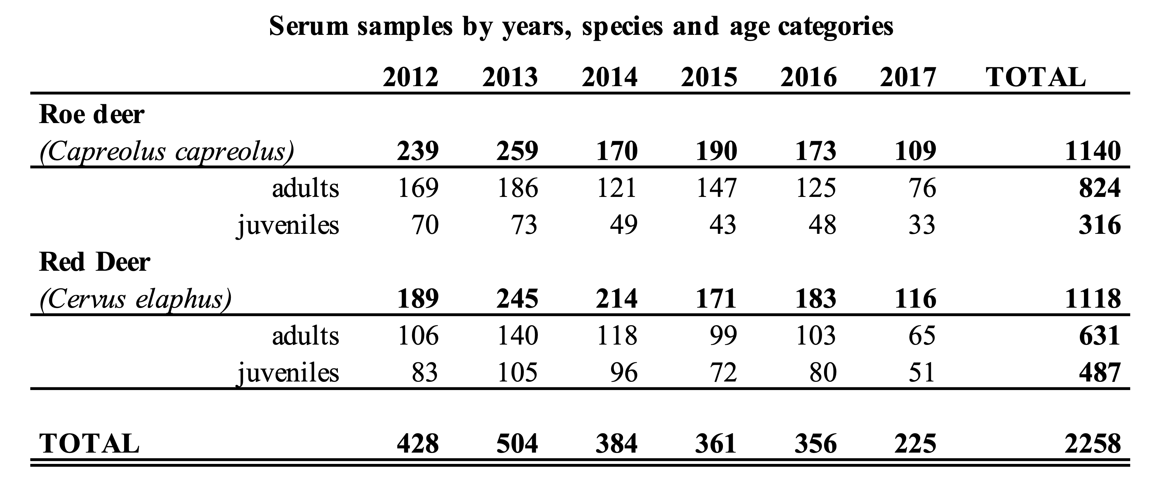
ETUDE 2 - Résultats
Echantillonnage

Slide 42
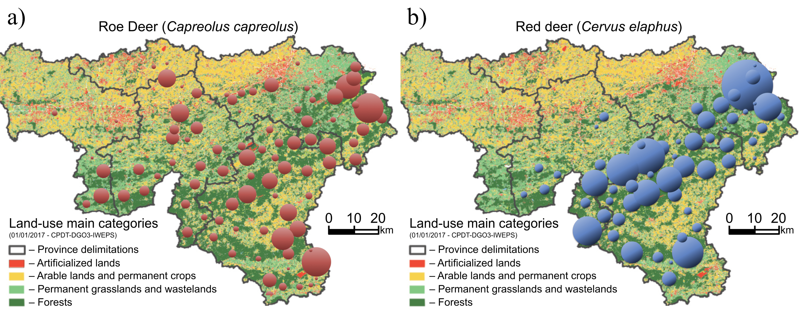
ETUDE 2 - Résultats
Répartition géographique

Slide 43
ETUDE 2 - Résultat
Validation du test
ELISA
Sensibilité relative: 70%
Spécificité relative: 94%
Séroneutralisation
2012
Sensibilité relative: 30%

Slide 44
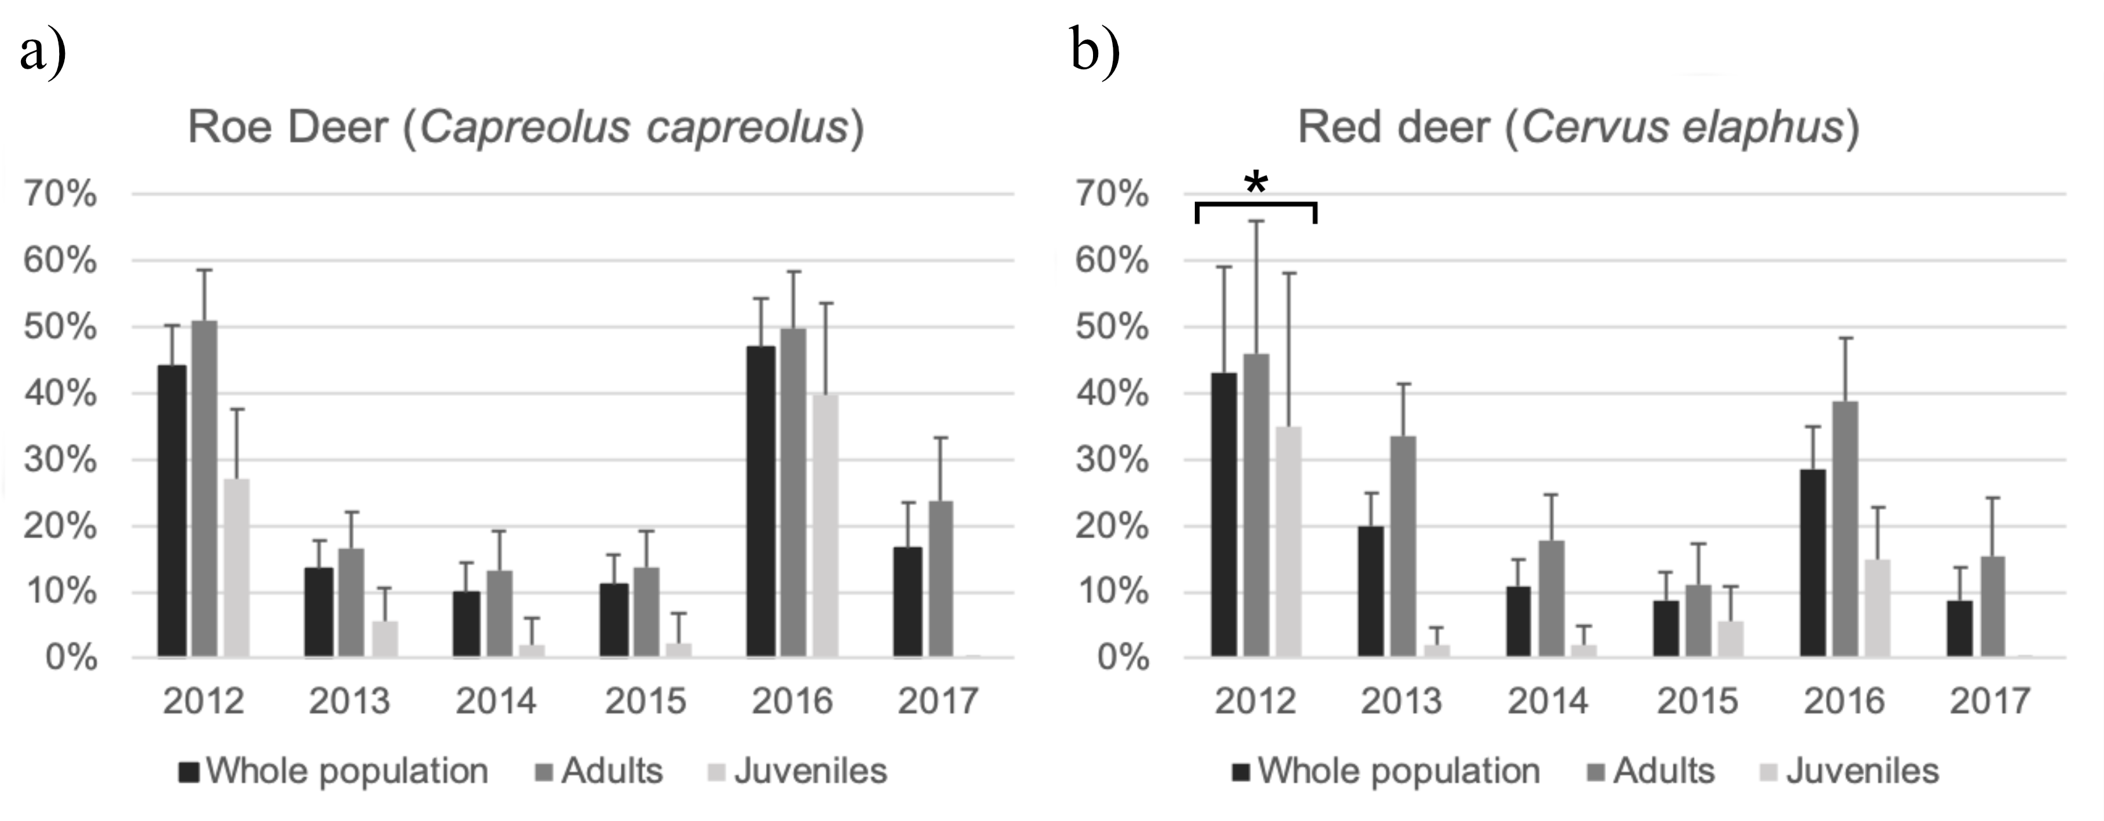
ETUDE 2 - Résultats
Séroprévalence

Slide 45
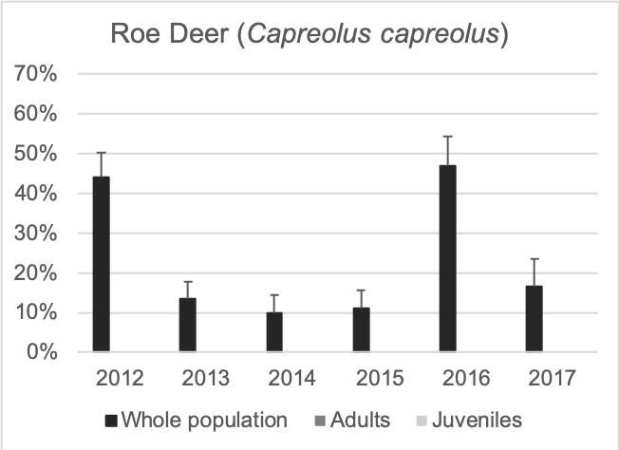
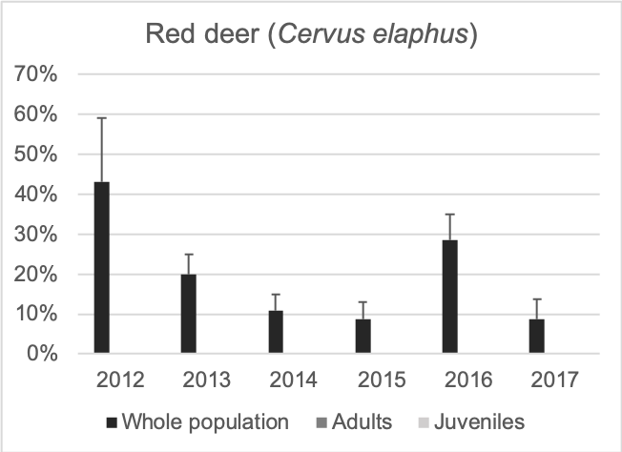
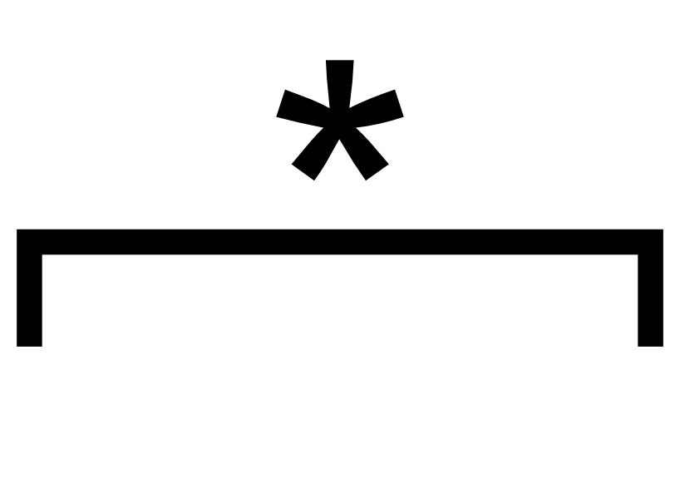
ETUDE 2 - Résultats
Séroprévalence
Pulsations endémiques

Slide 46
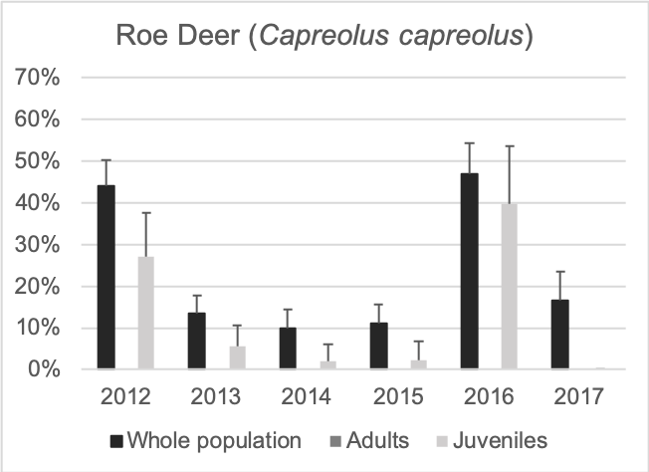
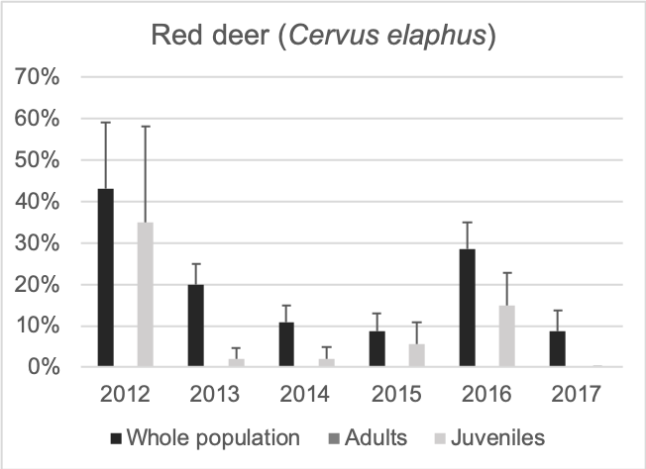
ETUDE 2 - Résultats
Séroprévalence

Slide 47
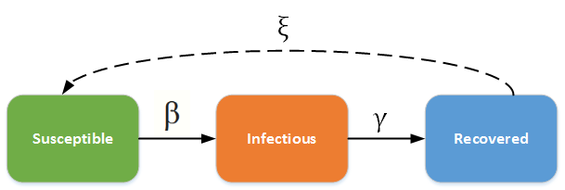
ETUDE 2 - Résultats
Séroprévalence
Pulsations endémiques

Slide 48
ETUDE 2 - Résultats
Séroprévalence
Pulsations endémiques

Slide 49
ETUDE 2 - Résultats
Séroprévalence
Pulsations endémiques

Slide 50
ETUDE 2 - Résultats
Séroprévalence
Pulsations endémiques

Slide 51
ETUDE 2 - Résultats
Séroprévalence
2016: Phénomène européen

Slide 52
ETUDE 2 - Résultats
Séroprévalence
2012: limité à l’Ardenne belge
2011

Slide 53
ETUDE 2 - Résultats
Séroprévalence
Cervidés sauvages ≠ réservoir principal

Slide 54
ETUDE 2 - Résultats
Séroprévalence
Cervidés sauvages ≠ réservoir principal

Slide 55
ETUDE 2 - Conclusions
Eléments principaux
Wallonie: région d’hypoendémie avec pulsations
L’Ardenne a ralenti significativement la progression du virus en 2011
Les cervidés sauvages ne sont pas un réservoir significatif du virus

Slide 56
ETUDE 3

Slide 57
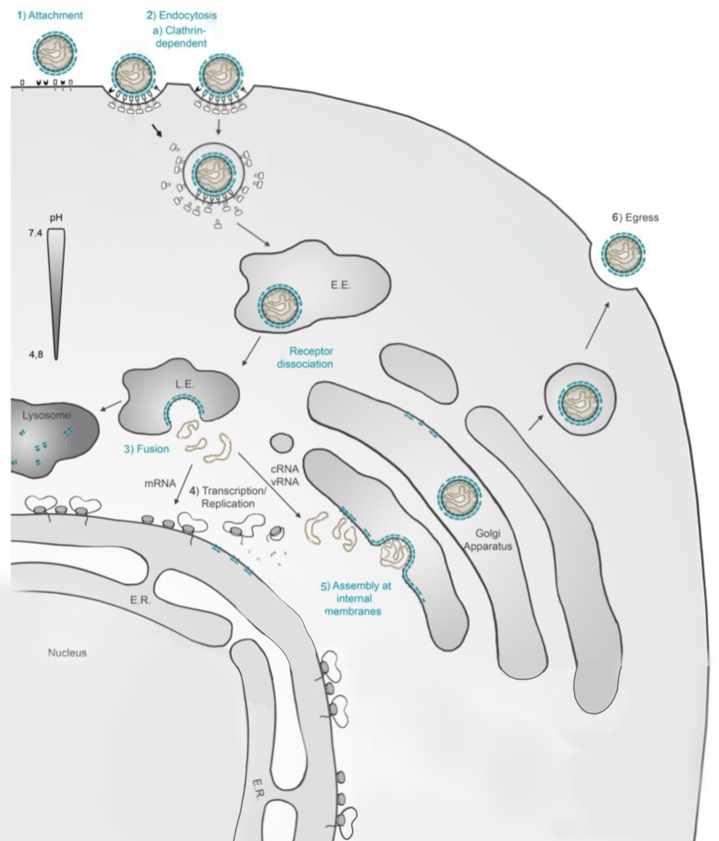
ETUDE 3 - Introduction
Immunité innée - réponse interféron
TLR 4
TLR 3
Molécules antivirales:
OAS
ISG20
Mx
PKR
…
ARNm
ADN
POL II
INTERFERON
ARNm

Slide 58
ETUDE 3 - Introduction
Immunité innée - réponse interféron
TLR 4
TLR 3
Molécules antivirales:
OAS
ISG20
Mx
PKR
…
ARNm
NSs
ADN
POL II
INTERFERON
ARNm

Slide 59
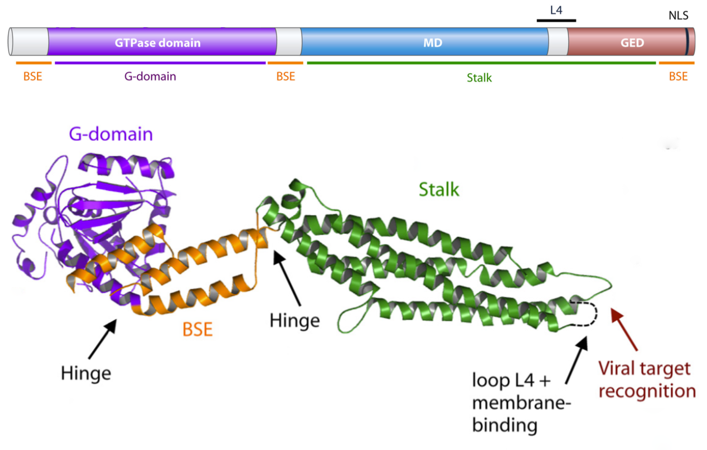
ETUDE 3 - Introduction
Immunité innée - Protéine Mx1
Rage
(Leroy et al., 2006)
Effet antiviral
Marqueur d’une réponse antivirale
Stomatite vésiculeuse
(Baise et al., 2004)
Influenza
(Dam Van et al., 2019)
GTP
Pneumovirus
(Dermine et al., 2012)
Mx1 bovine
Fièvre aphteuse
(Wang et al., 2016)

Slide 60
ETUDE 3 - Matériel et méthode
Protocole
V5
SBV
Mx1
ADN
Lipofectamine
F
A
C
S
24H
5H

Slide 61
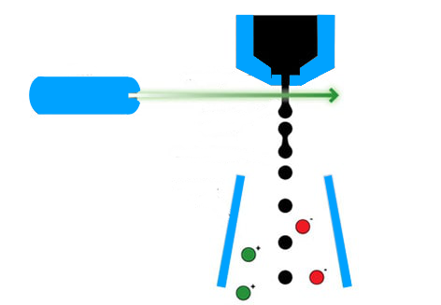
ETUDE 3 - Matériel et méthode
Analyse
FACS: Fluorescence activated cell sorting - Cytométrie en flux
Marquage
Phycoerythrine
100 000 cell.
Fluorescein isothicyanate

Slide 62
ETUDE 3 - Résultats
Général
Lipofectamine

Slide 63
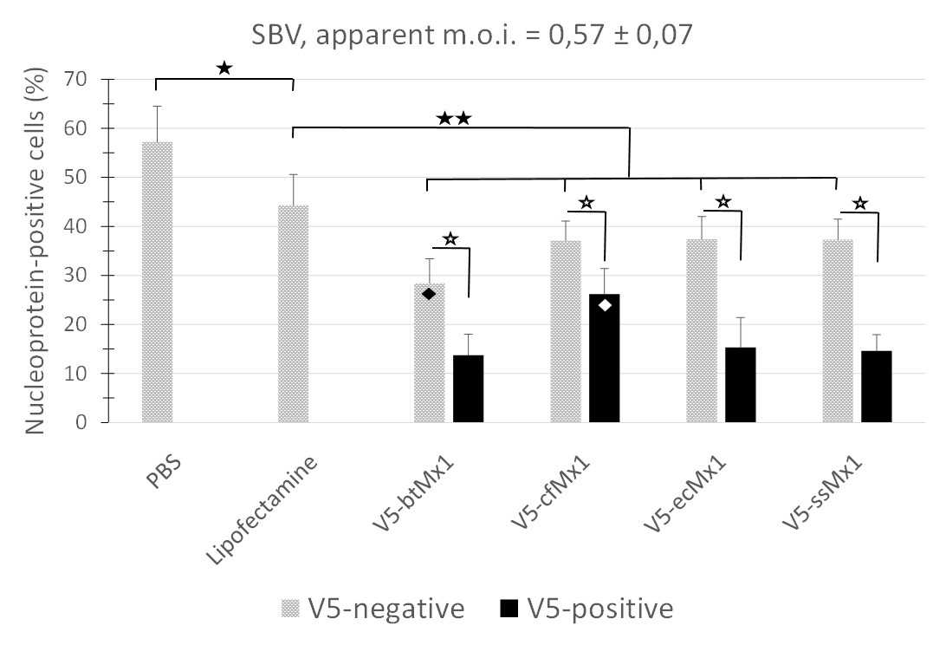
ETUDE 3 - Résultats
Graphiques
Lipofectamine

Slide 64
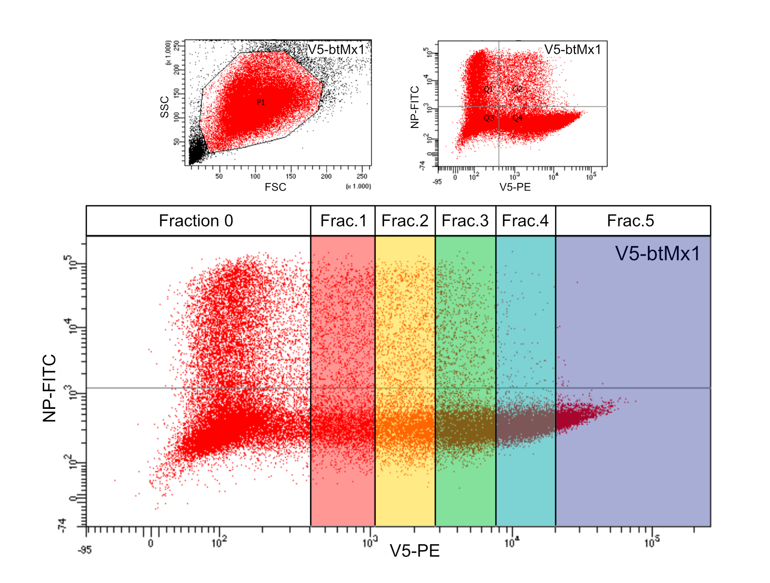
ETUDE 3 - Résultats
Effet dose dépendant

Slide 65
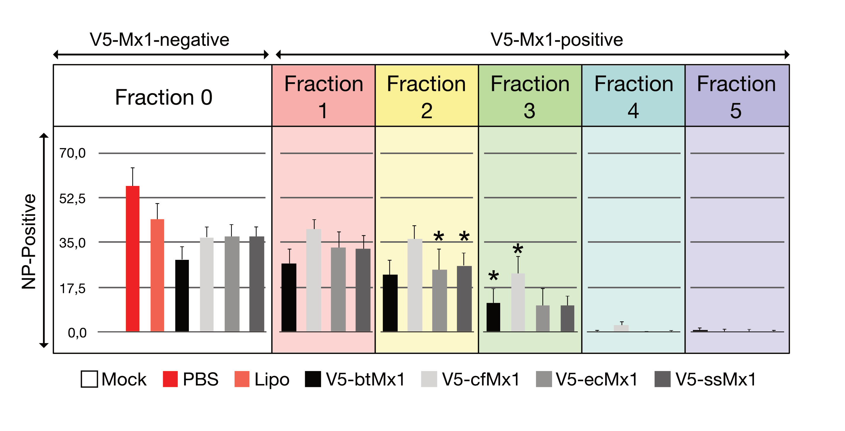
ETUDE 3 - Résultats
Effet dose dépendant

Slide 66
ETUDE 3 - Conclusions
Eléments principaux
Les Mx1 des différentes espèces sont actives contre le SBV
Cette activité antivirale est dose-dépendante
La Mx1 canine présente un effet moins marqué
La spécificité d’espèce du virus n’est pas liée à un déficit d’activité de la protéine Mx1

Slide 67
Conclusion générale
SBV

Slide 68
Conclusion générale

Slide 70
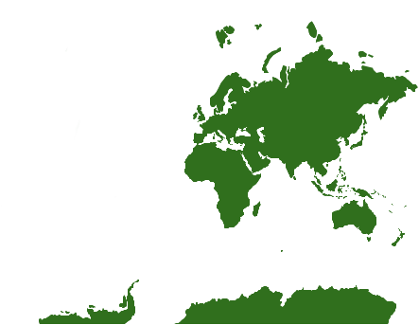
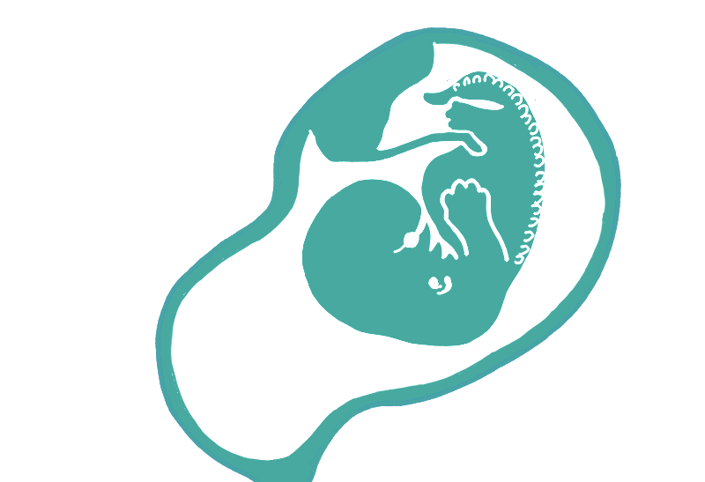
INTRODUCTION
Thérapie 1
Dépendance
8% du génome humain
Placentation
Symbiose
Persistance virale
Dysimmunité
Lyse
Latence
Bactéries: Listeria
Propagation
Dormance
(Nasir et al., 2017)

Slide 71
INTRODUCTION
Thérapie 2
=

